Slide 1
Postępowanie sądowoadministracyjne
dr Krzysztof Sobieralski

Slide 2

Definicja
Postepowanie administracyjne
Postępowanie sądowoadministracyjne
Regulowany prawem procesowym ciąg czynności procesowych podejmowanych przez organy administracji publicznej oraz inne podmioty postępowania w celu rozstrzygnięcia sprawy administracyjnej w formie decyzji administracyjnej, jak również ciąg czynności procesowych podjętych w celu weryfikacji decyzji administracyjnej.
Regulowany prawem procesowym ciąg czynności procesowych sądu administracyjnego i innych podmiotów tego postępowania podjętych w celu rozstrzygnięcia sporu o zgodność z prawem działania bądź zaniechania działania przez organ wykonujący administrację publiczną.

Slide 3

Definicja
Regulowany prawem procesowym
Ciąg czynności procesowych
Podejmowanych przez organy administracji publicznej
Podejmowanych przez inne podmioty postępowania
W celu rozstrzygnięcia sprawy administracyjnej
W formie decyzji administracyjnej
Weryfikacja decyzji administracyjnej

Slide 4
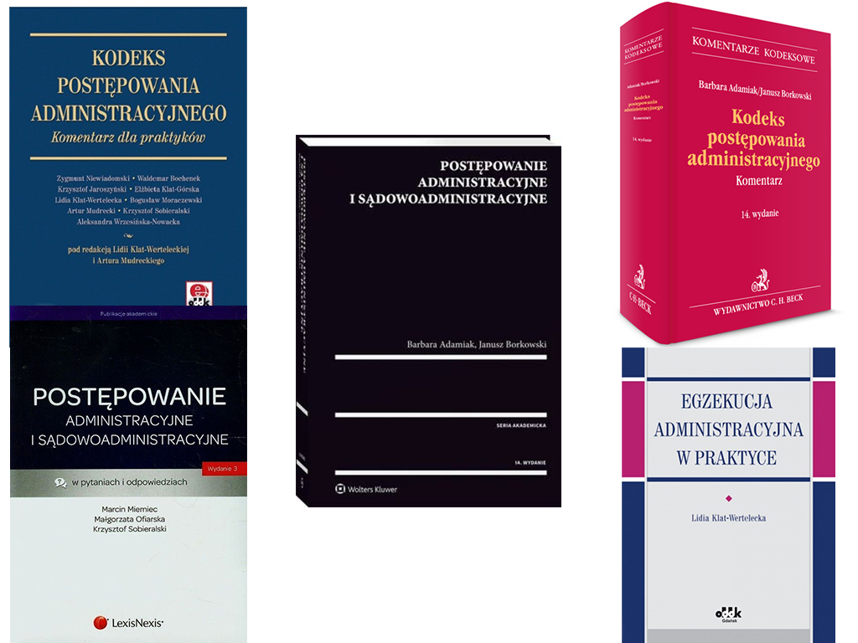
Regulowany prawem procesowym
Celem prawa proceduralnego jest: „stworzenie gwarancji prawidłowego uregulowania stosunku prawnego przez ustalenie podstawy faktycznej tego stosunku, bez określania której nie można mówić o prawidłowym zastosowaniu norm tego prawa materialnego” [B. Adamiak, J. Borkowski, Postępowanie administracyjne i sądowoadministracyjne, Warszawa 2014, s. 20.]

Slide 5
Ciąg czynności procesowych
(postępowanie administracyjne)
Rodzaje postępowania administracyjnego:
  Postępowanie ogólne
  Postępowanie szczególne
Tryby postępowania administracyjnego:
  Postępowanie główne
  Postepowanie nadzwyczajne;
Stadia postępowania administracyjnego:
  Stadium wstępne
  Stadium postępowania wyjaśniającego
  Stadium podjęcia decyzji

Slide 6
Ciąg czynności procesowych
(postępowanie sądowoadministracyjne)
Rodzaje postępowania sądowoadministracyjnego:
  Ogólne postępowanie sądowoadministracyjne
  Odrębne postępowanie sądowoadministracyjne
  Postępowanie pomocnicze
Tryby postępowania sądowoadministracyjnego:
  Postępowanie główne
  Postępowanie nadzwyczajne
Stadia postęowania sądowoadministracyjnego:
  Wstępne
  Rozpoznawcze
  Podjęcie orzeczenia

Slide 7
Podejmowanych przez organy administracji publicznej
Zdolność prawna organu administracji publicznej – zespół przesłanek decydujących o zdolności do podejmowania czynności procesowych i materialnoprawnych w postępowaniu administracyjnym. Wyznaczają ją:
  Kompetencja organów administracji publicznej
  Instytucja wyłączenia
Kompetencja ogólna organów administracji publicznej – zdolność prawna organów administrujących do załatwiania spraw administracyjnych w danym układzie postępowania (art. 1 pkt 1 i 2 k.p.a. w zw. z art. 5 § 2 k.p.a.).
Kompetencja szczególna – to zdolność prawna organów administrujących do załatwiania konkretnej sprawy administracyjnej w określonym układzie postępowania

Slide 8
Kompetencja szczególna
Jest wyznaczana przez właściwość i wyłączenie ze sprawy:
Właściwość:
  Ustawowa:
    Rzeczowa – art. 20 k.p.a.
      Porozumienia (np. art. 74 ust. 1 u.s.g., art. 5 u.s.p., art. 8 ust. 2 u.s.w.)
      Związki JST – np. art. 64 u.s.g.
      Dodatkowa komplikacja – art. 38 ust. 1 u.s.p, art. 46 ust. 1 u.s.w.
    Miejscowa – art. 21 k.p.a.
    Instancyjna – art. 127 § 2, art. 157 § 1 k.p.a. art. 161 § 1 k.p.a. art. 17 k.p.a. i art. 18 k.p.a.
  Delegacyjna – art. 26 § 2, art. 150 § 2, art. 52 k.p.a.

Slide 9
Spory o właściwość
Możliwe tylko w zakresie właściwości ustawowej
Rodzaje ze względu na kryterium oceny właściwości przez organy:
  Spór pozytywny – dwa lub więcej organów uważa się za właściwe do rozpoznania i rozstrzygnięcia danej sprawy
  Spór negatywny – żaden organ nie uważa się za właściwy do rozpoznania i rozstrzygnięcia danej sprawy
Rodzaje ze względu na kryterium rodzaju organów pozostających w sporze:
  Pomiędzy organami administracji publicznej (wewnętrzne)
  Pomiędzy organami samorządu terytorialnego a innymi organami administracji publicznej
  Pomiędzy organami administracji publicznej a sądami powszechnymi – art. 66 § 4 k.p.a.

Slide 10
Instytucja wyłączenia w postępowaniu administracyjnym
Pracownika organu administracji publicznej – art. 24 k.p.a.
Organu administracji publicznej – art. 25 k.p.a.
Członka organu kolegialnego – art. 27 k.p.a.
Każda z powyższych kategorii wyłączania może stanowić podstawę utraty zdolności do prowadzania przez dany organ postępowania w określonej sprawie. Wszystkie wyłączenia są obligatoryjne.

Slide 11
Instytucja wyłączenia pracownika organu administracji publicznej
Art. 24 § 1. Pracownik organu administracji publicznej podlega wyłączeniu od udziału w postępowaniu w sprawie:
  1) w której jest stroną albo pozostaje z jedną ze stron w takim stosunku prawnym, że wynik sprawy może mieć wpływ na jego prawa lub obowiązki;
  2) swego małżonka oraz krewnych i powinowatych do drugiego stopnia;
  3) osoby związanej z nim z tytułu przysposobienia, opieki lub kurateli;
  4) w której był świadkiem lub biegłym albo był lub jest przedstawicielem jednej ze stron, albo w której przedstawicielem strony jest jedna z osób wymienionych w pkt 2 i 3;
  5) w której brał udział w wydaniu zaskarżonej decyzji;
  6) z powodu której wszczęto przeciw niemu dochodzenie służbowe, postępowanie dyscyplinarne lub karne;
  7) w której jedną ze stron jest osoba pozostająca wobec niego w stosunku nadrzędności służbowej.

Slide 12
Instytucja wyłączenia pracownika organu administracji publicznej
Art.24 § 2. Powody wyłączenia pracownika od udziału w postępowaniu trwają także po ustaniu małżeństwa (§ 1 pkt 2), przysposobienia, opieki lub kurateli (§ 1 pkt 3).
§ 3. Bezpośredni przełożony pracownika jest obowiązany na jego żądanie lub na żądanie strony albo z urzędu wyłączyć go od udziału w postępowaniu, jeżeli zostanie uprawdopodobnione istnienie okoliczności niewymienionych w § 1, które mogą wywołać wątpliwość co do bezstronności pracownika.
§ 4. Wyłączony pracownik powinien podejmować tylko czynności niecierpiące zwłoki ze względu na interes społeczny lub ważny interes stron.

Slide 13
Instytucja wyłączenia organu administracji publicznej
Art. 25 § 1. Organ administracji publicznej podlega wyłączeniu od załatwienia sprawy dotyczącej interesów majątkowych:
  1) jego kierownika lub osób pozostających z tym kierownikiem w stosunkach określonych w art. 24 § 1 pkt 2 i 3;
  2) osoby zajmującej stanowisko kierownicze w organie bezpośrednio wyższego stopnia lub osób pozostających z nim w stosunkach określonych w art. 24 § 1 pkt 2 i 3.
§ 2. Przepis art. 24 § 4 stosuje się odpowiednio.
Przepisy szczególne – np. art. 142 ust. 2 u.g.n.

Slide 14
Instytucja wyłączenia członka organu kolegialnego
Art. 27 § 1. Członek organu kolegialnego podlega wyłączeniu w przypadkach określonych w art. 24 § 1. O wyłączeniu tego członka w przypadkach określonych w art. 24 § 3 postanawia przewodniczący organu kolegialnego lub organu wyższego stopnia na wniosek strony, członka organu kolegialnego albo z urzędu.
§ 1a. Członek samorządowego kolegium odwoławczego podlega wyłączeniu od udziału w postępowaniu w sprawie wniosku o ponowne rozpatrzenie sprawy, jeżeli brał udział w wydaniu decyzji objętej wnioskiem.
§ 2. Jeżeli wskutek wyłączenia członków organu kolegialnego organ ten stał się niezdolny do podjęcia uchwały z braku wymaganego quorum, stosuje się odpowiednio przepisy art. 26 § 2.
§ 3. Jeżeli samorządowe kolegium odwoławcze wskutek wyłączenia jego członków nie może załatwić sprawy, minister właściwy do spraw administracji publicznej, w drodze postanowienia, wyznacza inne samorządowe kolegium odwoławcze.

Slide 15
Strona postępowania administracyjnego
Art. 28. Stroną jest każdy, czyjego interesu prawnego lub obowiązku dotyczy postępowanie albo kto żąda czynności organu ze względu na swój interes prawny lub obowiązek.
Art. 29. Stronami mogą być osoby fizyczne i osoby prawne, a gdy chodzi o państwowe i samorządowe jednostki organizacyjne i organizacje społeczne - również jednostki nieposiadające osobowości prawnej.

Slide 16
Interes prawny i obowiązek - pojęcie
Interes prawny
Obowiązek
zaliczany jest do publicznego prawa podmiotowego, oznaczającego przyznanie jednostce korzyści
„to wartość ochrony praw jednostki” – II SA/Ol 610/15
Pojęcie obowiązku występuje przede wszystkim na gruncie prawa cywilnego, gdzie na zobowiązanym spoczywa powinność zachowania się określnego zakazem lub nakazem.
Zdaniem E. Iserzona interes prawny obejmuje zarówno uprawnienia jak i obowiązki oparte na prawie i wobec tego słowo „obowiązek” jest zbędne w przepisie określającym pojęcie strony

Slide 17
Mieć interes prawny
W postępowaniu administracyjnym
W postępowaniu sądowoadministracyjnym
Mieć interes prawny oznacza ustalenie powszechnie obowiązującego przepisu prawa: „na którego podstawie można skutecznie żądać czynności organu z zamiarem zaspokojenia jakiejś potrzeby, albo żądać zaniechania lub ograniczenia czynności organu sprzecznych z potrzebami danego podmiotu − strony postępowania - Wyrok NSA w Warszawie z dnia 7 czerwca 2013 r., I OSK 2226/12, LEX nr 1356980
Mieć interes prawny w złożeniu skargi w postępowaniu sądowoadministracyjnym będzie sprowadzało się do wykazania związku przyczynowego nie tylko między przepisem a swoją sytuacją faktyczną, ale między sytuacją faktyczną a działaniem bądź bezczynnością administracji.

Slide 18
Koncepcja legitymacji procesowej strony - orzecznictwo
Obiektywna
Subiektywna
„Żona, której mąż utrzymuje stosunki intymne z pomocą domową zameldowaną
i zatrudnioną u osoby trzeciej, nie jest legitymowana do wniesienia skargi do Naczelnego Sądu Administracyjnego na decyzje w sprawie ustalenia charakteru pobytu pomocy domowej u osoby trzeciej, ze względu na brak po jej stronie interesu prawnego lub obowiązku, które stanowiłyby legitymację materialnoprawną będącą legitymacją procesową w świetle art. 28 k.p.a.” – Wyrok NSA w Warszawie z dnia 20 lipca 1981 r., SA 1452/81, LEX nr 1688569
„(…) kwestie zdolności administracyjnoprawnej danej osoby w konkretnym postępowaniu administracyjnym powinny być rozważane bardzo wnikliwie. Wykazanie szczególnej ostrożności przy analizie tego problemu jest niezbędne, aby zbyt pochopnie nie wyeliminować z postępowania administracyjnego osób powołujących się na swój interes prawny w tym właśnie postępowaniu – wyrok WSA w Warszawie z dnia 16 lipca 2010 r., I OSK 1288/09, LEX nr 898210
„(…) wątpliwości na temat legitymacji do udziału w postępowaniu w charakterze strony należy rozstrzygać na korzyść podmiotu domagającego się uznania za stronę postępowania” – Wyrok NSA w Warszawie z dnia 29 września 2010 r., II OSK 1481/09, LEX nr 668544

Slide 19
Zdolność administracyjnoprawna i procesowa stron postępowania
Osoba fizyczna – każda istota zakwalifikowana przez nauki przyrodnicze jako człowiek.
Osoba prawna – takie składniki mienia bądź zespoły osób fizycznych, które są traktowane przez prawo jak pojedyncze podmioty praw i obowiązków.
Jednostki organizacyjne nieposiadające osobowości prawnej, którym ustawa przyznaje zdolność prawną, w stosunku do których stosuje się przepisy o osobach prawnych.
Państwowe i samorządowe jednostki organizacyjne
Organizacja społeczne (art. 5 pkt 5 k.p.a.)

Slide 20
KAZUS
Czy spółka jawna może być stroną postępowania administracyjnego?
Przepisy:
Art. 29 k.p.a.
art. 4 pkt 1 i art. 8 § 1 k.s.h.
art. 33¹ k.c.

Slide 21
Reprezentacja strony w postępowaniu
Przedstawicielstwo – konieczny sposób reprezentacji
  Dla osób fizycznych nieposiadających zdolności do czynności prawnych (art. 30 § 2 k.p.a.)
  Dla podmiotów nie będących osobami fizycznymi (art. 30 § 3 k.p.a.)
Pełnomocnictwo – zależy od woli strony
  Art. 32 k.p.a. – „Strona może działać przez pełnomocnika, chyba że charakter czynności wymaga jej osobistego działania” (zob. np. art. 86 k.p.a.)
  Zdolność do bycia pełnomocnikiem (art. 33 § 1 k.p.a.)
  Forma pełnomocnictwa (art. 33 § 2 i 3 k.p.a.)
  Domniemanie pełnomocnictwa (art. 33 § 4 k.p.a.)

Slide 22
Podmioty na prawach strony
(organizacja społeczna)
Pojęcie – art. 5 § 2 pkt 5 k.p.a.
Przesłanki – art. 31 § 1 in fine
Organizacje ekologiczne – art. 44 tzw. ustawy proceduralnej POŚ
Prawa procesowe:
  Żądania wszczęcia postępowania w indywidualnej sprawie. Na wniosek, czy z urzędu? (zob. art. 31 § 2 k.p.a. i art. 61 § 2 k.p.a.)
  Dopuszczenia jej do już toczącego się postępowania
Obowiązek powiadomienia organizacji społecznej (art. 31 § 4 k.p.a.)
Pogląd w sprawie – art. 31 § 5 k.p.a. – brak praw procesowych strony

Slide 23
Podmioty na prawach strony
(prokurator)
Może zwrócić się do właściwego organu o wszczęcie postępowania w celu usunięcia stanu niezgodnego z prawem (art. 182 k.p.a.) – kiedy może zaistnieć stan niezgodny z prawem?
Ma prawo udziału w każdym stadium toczącego się postępowania (art. 183 § 1 k.p.a.)
Prokuratorowi od decyzji ostatecznej służą następujące środki zaskarżenia:
  Sprzeciw – art. 184 k.p.a. i nast.
  Skarga (zob. art. 53 § 3 p.p.s.a.)

Slide 24
Podmioty na prawach strony
(RPO i RPD)
Rzecznik Praw Obywatelskich:
Może żądać wszczęcia postępowania administracyjnego. Na wniosek, czy z urzędu?
Uczestniczy w postępowaniu administracyjnym na prawach przysługujących prokuratorowi
Może wnieść skargę do sądu administracyjnego
Rzecznik Praw Dziecka:
Może zwrócić się o wszczęcie postępowania administracyjnego
Może uczestniczyć w postępowaniu na prawach przysługujących prokuratorowi

Slide 25
Uczestnicy postępowania administracyjnego
Pierwsza grupa:
  Osoby zainteresowane – posiadają w sprawie interes faktyczny
Druga grupa:
  Świadkowie – zob. art. 83 § 1 i 2 k.p.a.
  Biegli – zob. art. 84 § 2 k.p.a.
  Osoby trzecie wezwane do przedstawienie przedmiotu oględzin – zob. art. 50 § 1 w zw. z art. 51 k.p.a., art. 88 § 1 i 2 k.p.a., art. 58 § 1 k.p.a.

Slide 26
Naczelne konstytucyjne zasady postępowania administracyjnego
Zasada demokratycznego państwa prawnego (art. 2 KRP):
  Prawo do procesu
  Prawo do sądu
Zasada praworządności (art. 7 KRP)
Zasada proporcjonalności (art. 31 ust. 3 KRP)
Zasada równości wobec prawa (art. 32 ust. 1 KRP)
Prawo do sprawiedliwego, jawnego i szybkiego procesu (art. 45 ust. 1)
Prawo do ochrony dóbr osobistych (art. 51 KRP)
Prawo wnoszenia skarg, petycji i wniosków do organów władzy publicznej (art. 63 KRP)
Zasada dwuinstancyjności postępowania administracyjnego (art. 78 KRP)

Slide 27
Zasady ogólne postępowania administracyjnego
[Zasada praworządności] – art. 6 k.p.a.
Organy administracji publicznej działają na podstawie przepisów prawa.

Slide 28
Zasady ogólne postępowania administracyjnego
[Zasady: kontroli i nadzoru nad przestrzeganiem prawa w postępowaniu; prawdy obiektywnej; uwzględniania interesu społecznego i słusznego interesu obywateli] – art. 7 k.p.a.
W toku postępowania organy administracji publicznej stoją na straży praworządności, z urzędu lub na wniosek stron podejmują wszelkie czynności niezbędne do dokładnego wyjaśnienia stanu faktycznego oraz do załatwienia sprawy, mając na względzie interes społeczny i słuszny interes obywateli.

Slide 29
Zasady ogólne postępowania administracyjnego
[Zasada ogólna pogłębiania zaufania uczestników postępowania do władzy publicznej] – art. 8 k.p.a.
Organy administracji publicznej prowadzą postępowanie w sposób budzący zaufanie jego uczestników do władzy publicznej.

Slide 30
Zasady ogólne postępowania administracyjnego
[Zasada obowiązku organów udzielania informacji faktycznej i prawnej] – art. 9 k.p.a.
Organy administracji publicznej są obowiązane do należytego i wyczerpującego informowania stron o okolicznościach faktycznych i prawnych, które mogą mieć wpływ na ustalenie ich praw i obowiązków będących przedmiotem postępowania administracyjnego. Organy czuwają nad tym, aby strony i inne osoby uczestniczące w postępowaniu nie poniosły szkody z powodu nieznajomości prawa, i w tym celu udzielają im niezbędnych wyjaśnień i wskazówek.

Slide 31
Zasady ogólne postępowania administracyjnego
[Zasada czynnego udziału strony w postępowaniu] – art. 10 k.p.a.
§ 1. Organy administracji publicznej obowiązane są zapewnić stronom czynny udział w każdym stadium postępowania, a przed wydaniem decyzji umożliwić im wypowiedzenie się co do zebranych dowodów i materiałów oraz zgłoszonych żądań.
§ 2. Organy administracji publicznej mogą odstąpić od zasady określonej w § 1 tylko w przypadkach, gdy załatwienie sprawy nie cierpi zwłoki ze względu na niebezpieczeństwo dla życia lub zdrowia ludzkiego albo ze względu na grożącą niepowetowaną szkodę materialną.
§ 3. Organ administracji publicznej obowiązany jest utrwalić w aktach sprawy, w drodze adnotacji, przyczyny odstąpienia od zasady określonej w § 1.

Slide 32
Zasady ogólne postępowania administracyjnego
[Zasada przekonywania] – art. 11 k.p.a.
Organy administracji publicznej powinny wyjaśniać stronom zasadność przesłanek, którymi kierują się przy załatwieniu sprawy, aby w ten sposób w miarę możności doprowadzić do wykonania przez strony decyzji bez potrzeby stosowania środków przymusu.

Slide 33
Zasady ogólne postępowania administracyjnego
[Zasada szybkości postępowania] – art. 12 k.p.a.
§ 1. Organy administracji publicznej powinny działać w sprawie wnikliwie i szybko, posługując się możliwie najprostszymi środkami prowadzącymi do jej załatwienia.
§ 2. Sprawy, które nie wymagają zbierania dowodów, informacji lub wyjaśnień, powinny być załatwione niezwłocznie.

Slide 34
Zasady ogólne postępowania administracyjnego
[Zasada ugodowego załatwiania spraw administracyjnych] – art. 13 k.p.a.
§ 1. Sprawy, w których uczestniczą strony o spornych interesach, mogą być załatwiane w drodze ugody sporządzonej przed organem administracji publicznej (ugoda administracyjna).
§ 2. Organ administracji publicznej, przed którym toczy się postępowanie w sprawie, powinien w tych przypadkach podejmować czynności skłaniające strony do zawarcia ugody.

Slide 35
Zasady ogólne postępowania administracyjnego
[Zasada pisemności] – art. 14 k.p.a.
§ 1. Sprawy należy załatwiać w formie pisemnej lub w formie dokumentu elektronicznego w rozumieniu przepisów ustawy z dnia 17 lutego 2005 r. o informatyzacji działalności podmiotów realizujących zadania publiczne (Dz. U. z 2014 r. poz. 1114), doręczanego środkami komunikacji elektronicznej.
§ 2. Sprawy mogą być załatwiane ustnie, gdy przemawia za tym interes strony, a przepis prawny nie stoi temu na przeszkodzie. Treść oraz istotne motywy takiego załatwienia powinny być utrwalone w aktach w formie protokołu lub podpisanej przez stronę adnotacji.

Slide 36
Zasady ogólne postępowania administracyjnego
[Zasada dwuinstancyjności] – art. 15 k.p.a.
Postępowanie administracyjne jest dwuinstancyjne.

Slide 37
Zasady ogólne postępowania administracyjnego
[Zasady: trwałości ostatecznych decyzji administracyjnych; prawa skargi na decyzje administracyjne do sądu administracyjnego] – art. 16 k.p.a.
§ 1. Decyzje, od których nie służy odwołanie w administracyjnym toku instancji lub wniosek o ponowne rozpatrzenie sprawy, są ostateczne. Uchylenie lub zmiana takich decyzji, stwierdzenie ich nieważności oraz wznowienie postępowania może nastąpić tylko w przypadkach przewidzianych w kodeksie lub ustawach szczególnych.
§ 2. Decyzje mogą być zaskarżane do sądu administracyjnego z powodu ich niezgodności z prawem, na zasadach i w trybie określonych w odrębnych ustawach.

Slide 38
Wszczęcie postępowania administracyjnego
Art. 61. § 1. Postępowanie administracyjne wszczyna się na żądanie strony lub z urzędu.
§ 2. Organ administracji publicznej może ze względu na szczególnie ważny interes strony wszcząć z urzędu postępowanie także w sprawie, w której przepis prawa wymaga wniosku strony. Organ obowiązany jest uzyskać na to zgodę strony w toku postępowania, a w razie nieuzyskania zgody - postępowanie umorzyć.
§ 3. Datą wszczęcia postępowania na żądanie strony jest dzień doręczenia żądania organowi administracji publicznej.
§ 3a. Datą wszczęcia postępowania na żądanie strony wniesione drogą elektroniczną jest dzień wprowadzenia żądania do systemu teleinformatycznego organu administracji publicznej.
§ 4. O wszczęciu postępowania z urzędu lub na żądanie jednej ze stron należy zawiadomić wszystkie osoby będące stronami w sprawie.

Slide 39
Badanie właściwości i wielość żądań w podaniu
Art. 65 § 1. Jeżeli organ administracji publicznej, do którego podanie wniesiono, jest niewłaściwy w sprawie, niezwłocznie przekazuje je do organu właściwego, zawiadamiając jednocześnie o tym wnoszącego podanie. Zawiadomienie o przekazaniu powinno zawierać uzasadnienie.
§ 2. Podanie wniesione do organu niewłaściwego przed upływem przepisanego terminu uważa się za wniesione z zachowaniem terminu.
Art. 66 § 1. Jeżeli podanie dotyczy kilku spraw podlegających załatwieniu przez różne organy, organ administracji publicznej, do którego podanie wniesiono, uczyni przedmiotem rozpoznania sprawy należące do jego właściwości. Równocześnie zawiadomi wnoszącego podanie, że w sprawach innych powinien wnieść odrębne podanie do właściwego organu, i poinformuje go o treści § 2.
§ 2. Odrębne podanie złożone zgodnie z zawiadomieniem, o którym mowa w § 1, w terminie czternastu dni od daty doręczenia zawiadomienia uważa się za złożone w dniu wniesienia pierwszego podania.
§ 3. Jeżeli podanie wniesiono do organu niewłaściwego, a organu właściwego nie można ustalić na podstawie danych podania, albo gdy z podania wynika, że właściwym w sprawie jest sąd powszechny, organ, do którego podanie wniesiono, zwraca je wnoszącemu. Zwrot podania następuje w drodze postanowienia, na które służy zażalenie.
§ 4. Organ nie może jednak zwrócić podania z tej przyczyny, że właściwym w sprawie jest sąd powszechny, jeżeli w tej sprawie sąd uznał się już za niewłaściwy.

Slide 40
Wszczęcie postępowania administracyjnego na skutek wniesienia skargi powszechnej
Art. 233. Skarga w sprawie indywidualnej, która nie była i nie jest przedmiotem postępowania administracyjnego, powoduje wszczęcie postępowania, jeżeli została złożona przez stronę. Jeżeli skarga taka pochodzi od innej osoby, może spowodować wszczęcie postępowania administracyjnego z urzędu, chyba że przepisy wymagają do wszczęcia postępowania żądania strony.
Art. 235 § 1. Skargę w sprawie, w której wydano decyzję ostateczną, uważa się zależnie od jej treści za żądanie wznowienia postępowania, stwierdzenia nieważności decyzji albo jej uchylenia lub zmiany, które może być uwzględnione, z zastrzeżeniem art. 16 § 1 zdanie drugie.
Art. 16 § 1 zdanie drugie. Uchylenie lub zmiana decyzji ostatecznych, stwierdzenie ich nieważności oraz wznowienie postępowania może nastąpić tylko w przypadkach przewidzianych w kodeksie lub ustawach szczególnych.

Slide 41

Obowiązek zawiadomienia o udziale w postępowaniu
Art. 61 § 4. O wszczęciu postępowania z urzędu lub na żądanie jednej ze stron należy zawiadomić wszystkie osoby będące stronami w sprawie.
Art. 183 § 2. Organ administracji publicznej zawiadamia prokuratora o wszczęciu postępowania oraz o toczącym się postępowaniu w każdym przypadku, gdy uzna udział prokuratora w postępowaniu za potrzebny.
Art. 31 § 4. Organ administracji publicznej, wszczynając postępowanie w sprawie dotyczącej innej osoby, zawiadamia o tym organizację społeczną, jeżeli uzna, że może ona być zainteresowana udziałem w tym postępowaniu ze względu na swoje cele statutowe, i gdy przemawia za tym interes społeczny.

Slide 42

Odmowa wszczęcia postępowania
Art. 61a § 1. Gdy żądanie, o którym mowa w art. 61 [żądanie wszczęcia postępowania], zostało wniesione przez osobę niebędącą stroną lub z innych uzasadnionych przyczyn postępowanie nie może być wszczęte, organ administracji publicznej wydaje postanowienie o odmowie wszczęcia postępowania.
§ 2. Na postanowienie, o którym mowa w § 1, służy zażalenie.

Slide 43

Współuczestnictwo formalne a materialne
Współuczestnictwo materialne w postępowaniu administracyjnym – wielość stron w jednej sprawie administracyjnej. Zachodzi wtedy, gdy w postępowaniu rozstrzygana jest sprawa administracyjna tożsama pod względem podmiotowym, której rozstrzygnięcie ukształtuje sytuację wielu podmiotów. Kryterium decydującym o tym, czy mamy do czynienia z wielością stron w jednej sprawie, będzie kryterium wpływu ukształtowania sytuacji prawnej jednego podmiotu na sytuację prawna innego podmiotu. Jedna sprawa = jedna decyzja.
Współuczestnictwo formalne – „W sprawach, w których prawa lub obowiązki stron wynikają z tego samego stanu faktycznego oraz z tej samej podstawy prawnej i w których właściwy jest ten sam organ administracji publicznej, można wszcząć i prowadzić jedno postępowanie dotyczące więcej niż jednej strony” – art. 62 k.p.a. Wiele spraw = wiele decyzji.

Slide 44
Treść podania i jego braki
Treść – art. 63 k.p.a.
Uchybienia i braki formy procesowej podania:
Usuwalne (art. 64 § 2 k.p.a.), np.:
  Sprecyzowanie żądania
  Dołączenie dokumentów
  Złożenie wyjaśnień
  Uiszczenie wymaganych opłat i opłacenie z góry kosztów postępowania (art. 261 § 1 k.p.a.)
Nieusuwalne (art. 64 § 1 k.p.a.):
  brak adresu wnoszącego podanie
  brak możliwości ustalenia wnoszącego podanie

Slide 45
Terminy załatwiania spraw w postępowaniu administracyjnym
Terminy załatwiania spraw (art. 35 i art. 185 § 1 k.p.a.)
Obowiązek zawiadomienia strony o niezałatwieniu sprawy w terminie (art. 36 k.p.a.)
Środki zwalczania bezczynności (art. 37 k.p.a.)
Odpowiedzialność pracownika za zwłokę (art. 38 k.p.a.)
Skarga na bezczynność lub przewlekłe prowadzenie postępowania (art. 3 § 2 pkt 8 i 9, art. 149 p.p.s.a.)

Slide 46
Terminy
Sposób obliczania terminów – art. 57 § 1 – 4 k.p.a., art. 83 p.p.s.a.
Zachowanie terminu – art. 57 § 5 k.p.a. (dotyczy tylko stron i innych uczestników postępowania)
Przywrócenie terminu – art. 58 § k.p.a.
Właściwość i forma przywrócenia terminu – art. 59 k.p.a.
Wstrzymanie wykonania decyzji lub postanowienia art. 60 k.p.a.
Czy na postanowienie o odmowie przywrócenia terminu do wniesienia odwołania przysługuje skarga do sądu administracyjnego? – zob. art. 59 § 2 k.p.a. w zw. z art. 3 § 2 pkt 2 p.p.s.a.

Slide 47
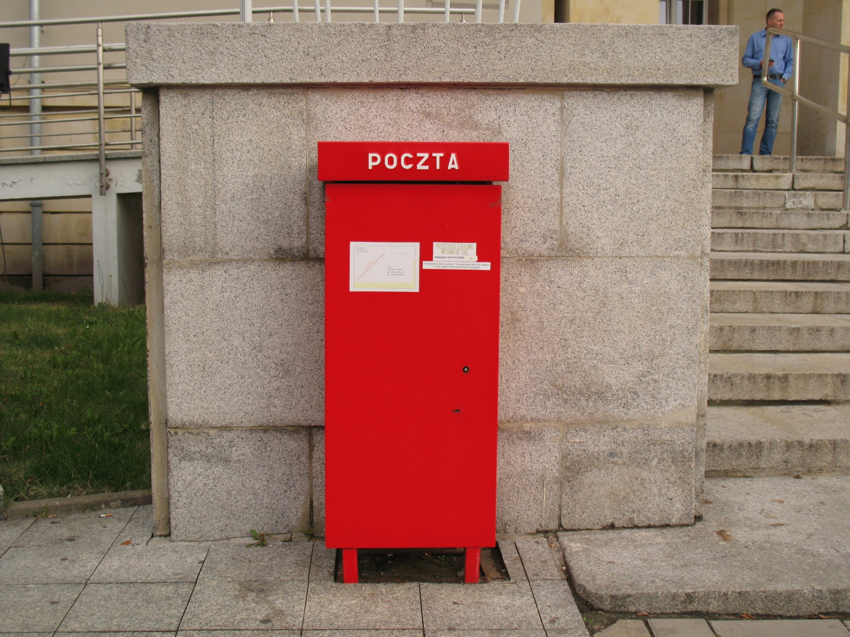
Czynności techniczno-procesowe
Wezwania wraz z korzystaniem z pomocy prawnej (art. 50 – art. 56 k.p.a.)
Doręczenia pism procesowych (art. 39 – art. 49 k.p.a.)
  Właściwe
  Zastępcze – art. 43 k.p.a.
Sporządzanie protokołów i adnotacji (art. 67 § 1 k.p.a.)
Prowadzenie metryki sprawy (art. 66a k.p.a. i rozporządzenia)
Dopuszczanie stron do akt sprawy – art. 73 – art. 74 k.p.a.

Slide 48
Zawieszenie postępowania
Obligatoryjne:
Brak reprezentacji strony w postępowaniu (art. 97 § 1 pkt 1 – 3 k.p.a.)
Konieczność rozstrzygnięcia zagadnienia wstępnego przez inny organ lub sąd (art. 97 § 1 pkt 4 k.p.a)
Nowość! (od 9 października 2016 r.) „ Organ administracji publicznej zawiesza postępowanie na wniosek Bankowego Funduszu Gwarancyjnego, w przypadku gdy stroną postępowania jest podmiot w restrukturyzacji, o którym mowa w art. 2 pkt 44 ustawy z dnia 10 czerwca 2016 r. o Bankowym Funduszu Gwarancyjnym, systemie gwarantowania depozytów oraz przymusowej restrukturyzacji (Dz. U. poz. 996).

Slide 49
Zawieszenie postępowania
Fakultatywne (przesłanki muszą wystąpić łącznie):
  „Organ administracji publicznej może zawiesić postępowanie, jeżeli wystąpi o to strona, na której żądanie postępowanie zostało wszczęte, a nie sprzeciwiają się temu inne strony oraz nie zagraża to interesowi społecznemu” – art. 98 § 1 k.p.a.
  „Jeżeli w okresie trzech lat od daty zawieszenia postępowania żadna ze stron nie zwróci się o podjęcie postępowania, żądanie wszczęcia postępowania uważa się za wycofane” – art. 98 § 2 k.p.a.

Slide 50
Podjęcie zawieszonego postępowania
Przy zawieszeniu obligatoryjnym:
  Gdy ustąpią przyczyny uzasadniające zawieszenie postępowania, o których mowa w § 1 pkt 1-4, organ administracji publicznej podejmie postępowanie z urzędu lub na żądanie strony – art. 97 § 2 k.p.a.
  Organ administracji publicznej podejmie postępowanie, o którym mowa w § 1 pkt 5, na wniosek Bankowego Funduszu Gwarancyjnego – art. 97 § 3 k.p.a.
Przy zawieszeniu fakultatywnym:
  Czynności podejmowane są tylko na wniosek stron (zasada dyspozycyjności)

Slide 51
Forma zawieszenia postępowania
Art. 101 § 1 k.p.a. „O postanowieniu w sprawie zawieszenia albo podjęcia postępowania organ administracji publicznej zawiadamia strony.
§ 2. W przypadku zawieszenia postępowania na żądanie strony lub jednej ze stron (art. 98 § 1) organ pouczy je o treści przepisu art. 98 § 2.
§ 3. Na postanowienie w sprawie zawieszenia postępowania albo odmowy podjęcia zawieszonego postępowania służy stronie zażalenie.”
„Kontrola działalności administracji publicznej przez sądy administracyjne obejmuje orzekanie w sprawach skarg na (…) postanowienia wydane w postępowaniu administracyjnym, na które służy zażalenie albo kończące postępowanie, a także na postanowienia rozstrzygające sprawę co do istoty” – art. 3 § 2 pkt 2 p.p.s.a.
Postanowienie o odmowie zawieszenia postępowania oraz postanowienie o podjęciu zawieszonego postępowania zaskarżalne są łącznie z odwołaniem [B. Adamiak, J. Borkowski, Postępowania administracyjne i sądowoadministracyjne, Warszawa 2016, s. 223]

Slide 52
Zawieszenie postępowania sądowoadministracyjnego
Zawieszenie postępowania sądowoadministracyjnego następuje:
Z mocy prawa – art. 123 p.p.s.a.
Na podstawie orzeczenia sądu:
  Podjętego z urzędu:
    Obligatoryjne – art. 124 p.p.s.a.
    Fakultatywne – art. 125 p.p.s.a.
  Na zgodny wniosek stron – art. 126 p.p.s.a.
Podjęcie postępowania z urzędu – art. 128 p.p.s.a.
Podjęcie postępowania na zgodny wniosek stron – art. 129 p.p.s.a.

Slide 53
Zagadnienie wstępne
Art. 100 § 1 k.p.a. Organ administracji publicznej, który zawiesił postępowanie z przyczyny określonej w art. 97 § 1 pkt 4, wystąpi równocześnie do właściwego organu lub sądu o rozstrzygnięcie zagadnienia wstępnego albo wezwie stronę do wystąpienia o to w oznaczonym terminie, chyba że strona wykaże, że już zwróciła się w tej sprawie do właściwego organu lub sądu.
§ 2. Jeżeli zawieszenie postępowania z przyczyny określonej w art. 97 § 1 pkt 4 mogłoby spowodować niebezpieczeństwo dla życia lub zdrowia ludzkiego albo poważną szkodę dla interesu społecznego, organ administracji publicznej załatwi sprawę, rozstrzygając zagadnienie wstępne we własnym zakresie.
§ 3. Przepis § 2 stosuje się także wówczas, gdy strona mimo wezwania
(§ 1) nie wystąpiła o rozstrzygnięcie zagadnienia wstępnego albo gdy zawieszenie postępowania mogłoby spowodować niepowetowaną szkodę dla strony. W tym ostatnim przypadku organ może uzależnić załatwienie sprawy od złożenia przez stronę stosownego zabezpieczenia [np. kaucji].
Konsekwencją odmiennego rozstrzygnięcia kwestii wstępnej przez właściwy do tego organ jest powstanie przesłanki wznowienia postępowania – art. 145 § 1 pkt 7 k.p.a.

Slide 54

Dowody i postępowanie wyjaśniające
„W toku postępowania organy administracji publicznej (…) z urzędu lub na wniosek stron podejmują wszelkie czynności niezbędne do dokładnego wyjaśnienia stanu faktycznego oraz do załatwienia sprawy, mając na względzie interes społeczny i słuszny interes obywateli” – art. 7 k.p.a.
Dowodem może być wszystko, co może przyczynić się do wyjaśnienia sprawy. Warunkiem jest brak sprzeczności z prawem. Dowód w rozumieniu k.p.a. pozwala na wysunięcie twierdzenia o istnieniu lub nieistnieniu pewnych faktów lub prawdziwości albo jej braku twierdzenia o nich

Slide 55
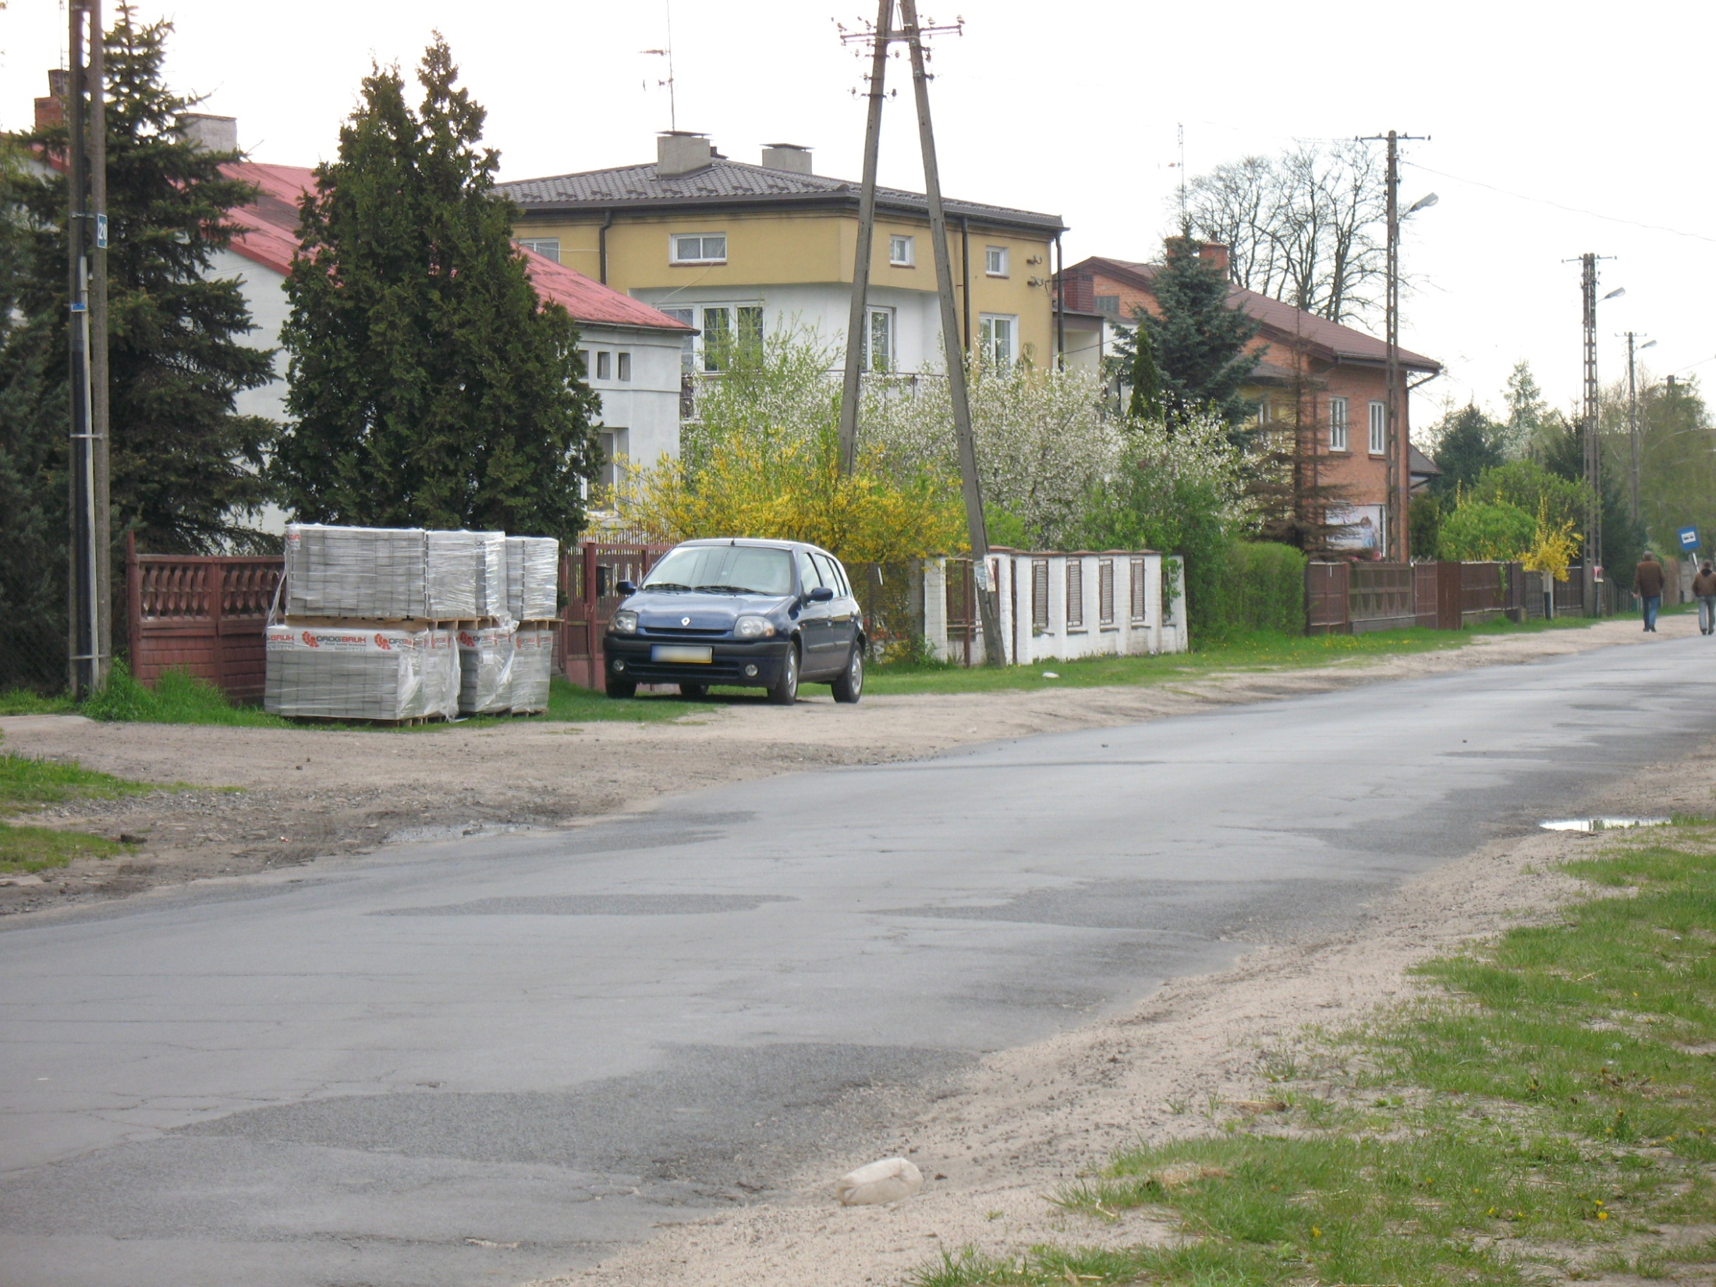
Dowody i postępowanie wyjaśniające
Fakty notoryjne i znane organowi z urzędu (art. 77 § 4 k.p.a.)
Domniemania:
Faktyczne - na podstawie już ustalonych faktów ustala się inne, istotne dla sprawy fakty.
Prawne - wynikają z przepisów prawa nakazującego przyjęcie poszukiwanego faktu w oparciu o inny fakt:
  Proste – dopuszczają przeciwdowód
  Niezbite – nie dające się obalić przeciwdowodem
Uprawdopodobnienie - cechuje się mniejszą pewnością wykazania faktów niż udowodnienie dając tylko uwiarygodnienie twierdzenia o nich, a nie pewność ich zaistnienia.
Fikcja prawna - oznaczaja świadome przyjmowanie oczywistych twierdzeń fałszywych za prawdziwe oraz przyjmowanie za zgodne z prawdą twierdzeń w oderwaniu od tego, czy odpowiadają one rzeczywistości, np. przy doręczeniach

Slide 56

Klasyfikacja środków dowodowych
Bezpośrednie i pośrednie
Rzeczowe i osobowe oraz ustne i pisemne
Mieszane (osobowo-rzeczowe) – dokumenty
i opinie biegłych
Podstawowe i posiłkowe
Uregulowane i nieuregulowane w przepisach k.p.a.
Nazwane i nienazwane

Slide 57
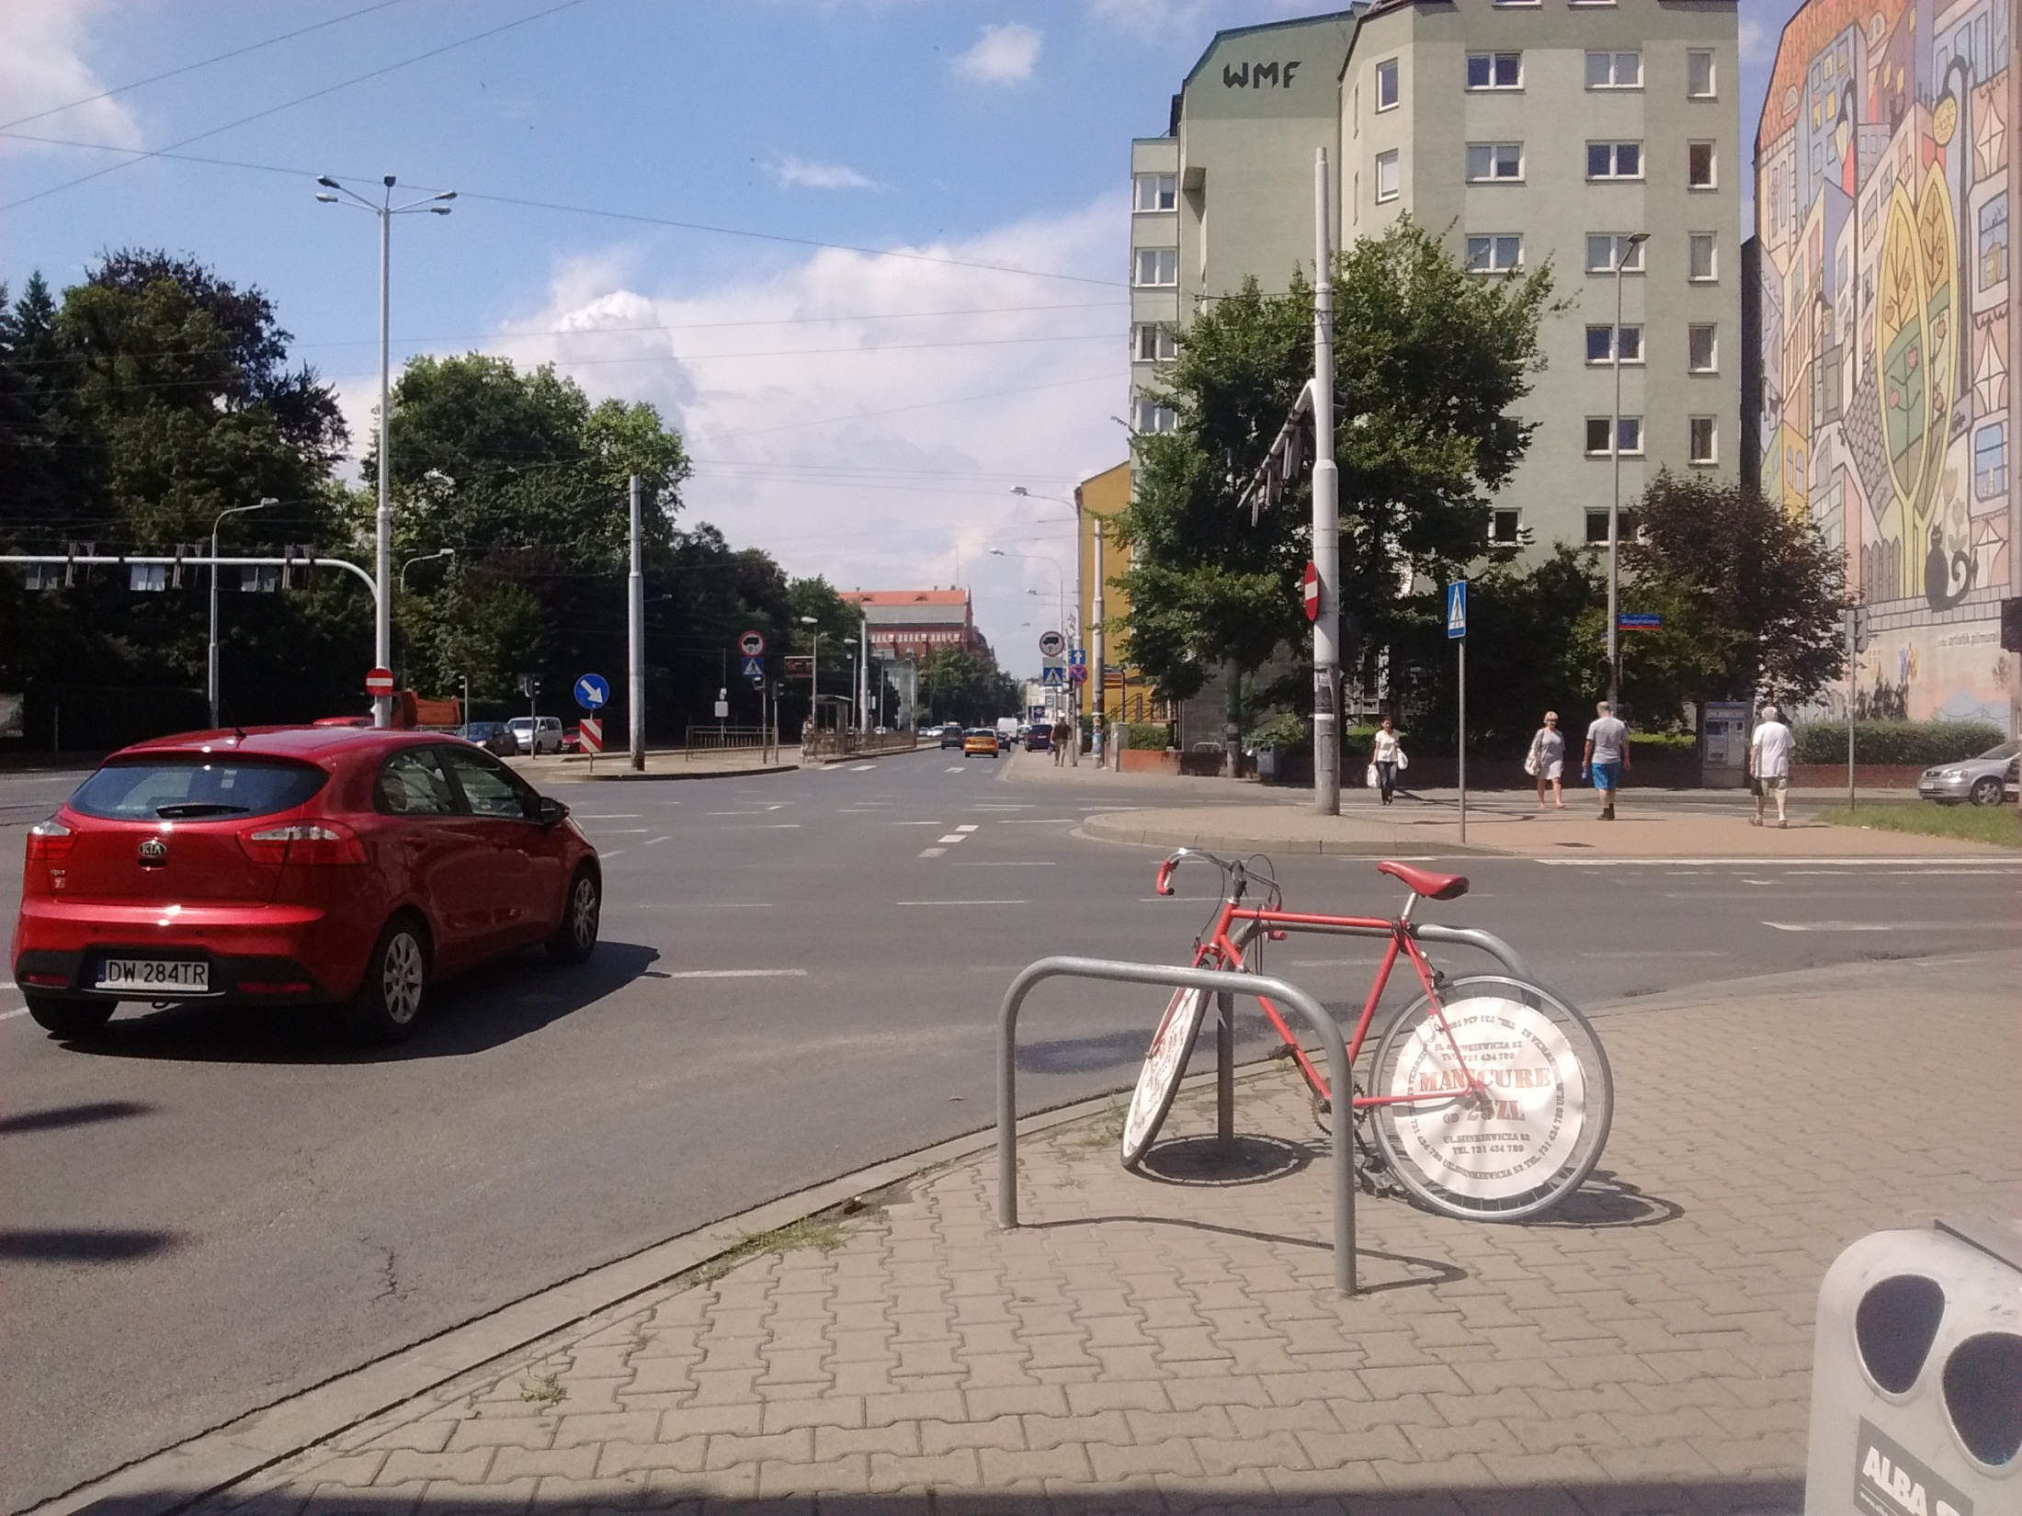
System środków dowodowych
Dowód z dokumentu
  Dokument prywatny
  Dokument urzędowy – art. 76 k.p.a.
Zeznania świadków
Opinie biegłych
Oględziny
Przesłuchania stron – art. 86 k.p.a.
Oświadczenia stron
Środki dowodowe nienazwane

Slide 58

Fotografia jako środek dowodowy nienazwany
(poniższe zdjęcie oraz zdjęcia będące tłem poprzednich slajdów ukazują przypadki zajęcia pasa drogowego)

Slide 59
Zasady postępowania dowodowego
Zasada prawdy obiektywnej – zasada ogólna
Zasady szczególne:
  Zasada dysponowania zakresem postępowania dowodowego przez prowadzący postępowanie organ administracji publicznej (zasada oficjalności postępowania dowodowego) – art. 77 § 1 k.p.a.
  Zasada bezpośredniości postępowania dowodowego
  Zasada otwartego systemu dowodów
  Zasada równej mocy środków dowodowych
  Zasada czynnego udziału strony w postępowaniu dowodowym
  Zasada swobodnej oceny dowodów

Slide 60
Rozprawa (art. 89 - art. 96 k.p.a.)
Organ jest obowiązany przeprowadzić rozprawę, gdy:
  Przyspieszy to lub uprości postępowanie
  Wymaga tego przepis prawa
  Zachodzi potrzeba uzgodnienia interesów stron a także
  Jest to potrzebne do wyjaśnienia sprawy przy udziale świadków, biegłych (więcej niż jednego), w drodze oględzin
Wystarczy wystąpienie jednej z przesłanek. Z wnioskiem o przeprowadzenie rozprawy może wystąpić strona lub jedna ze stron.

Slide 61
Czynności przygotowawcze poprzedzające przeprowadzenie rozprawy
Wezwanie stron do złożenia wyjaśnień, dokumentów i innych dowodów oraz do stawienia się na rozprawę (art. 90 § 2 pkt 1 k.p.a.)
Wezwanie świadków i biegłych (art. 90 § 2 pkt 1 k.p.a.)
Zawiadomienie o rozprawie państwowych i samorządowych jednostek organizacyjnych, organizacji społecznych, a także innych osób, jeśli ich udział w rozprawie jest uzasadniony ze względu na jej przedmiot (art. 90 § 3 k.p.a.)

Slide 62
Rozprawa
Wezwanie na rozprawę – art. 91 k.p.a.
Termin rozprawy – art. 92 k.p.a.
Kierowanie rozprawą – art. 93 k.p.a.
Konsekwencje nieobecności stron na rozprawie – art. 94 § 1 k.p.a.
Odroczenie rozprawy – art. 94 § 2 k.p.a.:
  Stwierdzenie poważnych nieprawidłowości w wezwaniu stron na rozprawę
  Niestawienie się strony zostało spowodowane przeszkodę trudną do przezwyciężenia
  Z innej ważnej przyczyny
Uprawnienia stron podczas rozprawy – art. 95 k.p.a.
Policja sesyjna – art. 96 k.p.a.

Slide 63
Postępowanie wyjaśniające gabinetowe
Postępowanie prowadzone wtedy, gdy do udowodnienia stanu faktycznego wystarczające są dokumenty. Forma postępowania wyjaśniającego zapewniająca dominację pisemności nad zasadą ustności.
Stosowane wtedy, gdy nie zachodzą przesłanki stosowania rozprawy.

Slide 64
Prawne formy orzekania w postępowaniu administracyjnym
Decyzja administracyjna – art. 104 – 113 k.p.a.
Ugoda – art. 114 – art. 122 k.p.a.
Postanowienie – art. 123 – art. 126 k.p.a.
Zaświadczenie – art. 217 – art. 220 k.p.a.
Czynności materialno-techniczne

Slide 65
Zasady orzekania w sprawie indywidualnej
Ustala się je na podstawie przepisów rozrzuconych w k.p.a., przy czym podstawowe znaczenie mają zasady ogólne.
Organ administracji publicznej nie jest związany granicami żądania wnoszonego przez stronę.
„Sąd rozstrzyga w granicach danej sprawy nie będąc jednak związany zarzutami i wnioskami skargi oraz powołaną podstawą prawną, z zastrzeżeniem art. 57a” – art. 134 p.p.s.a.
„Naczelny Sąd Administracyjny rozpoznaje sprawę w granicach skargi kasacyjnej, bierze jednak z urzędu pod rozwagę nieważność postępowania [zob. art. 183 § 2 p.p.s.a]. Strony mogą przytaczać nowe uzasadnienie podstaw kasacyjnych” – art. 183 p.p.s.a.

Slide 66
Decyzja administracyjna
„Decyzja administracyjna jest to oświadczenie woli kompetentnego organu administracyjnego, podjęte w wyniku zastosowania normy materialnego prawa administracyjnego lub w określonym zakresie normy prawa procesowego do ustalonego stanu faktycznego, w trybie, formie, strukturze uregulowanej prawem procesowym, zakomunikowany stronie, w celu wywołania skutku prawnego w sferze stosunku materialnoprawnego (decyzja rozstrzygająca sprawę co do jej istoty w całości albo w części) bądź w sferze stosunku procesowego (decyzja w inny sposób kończąca sprawę w danej instancji) - B. Adamiak, Wadliwość decyzji administracyjnej, Wrocław 1986, s. 22 – 23.

Slide 67
Decyzja administracyjna
(ujęcie proceduralne)
Według art. 104 § 1 k.p.a. decyzja administracyjna postrzegana jest jako forma załatwienia sprawy.
Decyzje merytoryczne - rozstrzygają sprawę co do jej istoty – art. 104 § 1 k.p.a. in principio
Decyzje niemerytoryczne - w inny sposób kończą sprawę w danej instancji – art. 104 § 2 k.p.a. in fine
Decyzje częściowe – dopuszczalne, gdy przedmiot sprawy jest podzielny w ten sposób, że niektóre elementy stanu faktycznego i prawnego mogą dać podstawę do konkretyzacji indywidualnych praw lub obowiązków przed zakończeniem wszystkich czynności postępowania – zob. art. 104 § 2 k.p.a.

Slide 68
Forma decyzji administracyjnej
Zróżnicowane nazwy decyzji administracyjnej w przepisach prawa materialnego, np. pozwolenie, licencja, zgoda, promesa, nakaz, zakaz, zezwolenie, koncesja, zarządzenie, uprawnienie, decyzja, karta.
Minimum elementów, jakie musi zawierać akt, aby można było mówić o decyzji administracyjnej:
  Oznaczenie organu administracji państwowej wydającego akt
  Wskazanie adresata aktu
  Rozstrzygnięcie o istocie sprawy
  Podpis osoby reprezentującej organ administracji

Slide 69
Elementy decyzji administracyjnej
(art. 107 k.p.a.)
oznaczenie organu administracji publicznej
data wydania
oznaczenie strony lub stron
powołanie podstawy prawnej
rozstrzygnięcie
uzasadnienie faktyczne i prawne
pouczenie, czy i w jakim trybie służy od niej odwołanie
podpis z podaniem imienia i nazwiska oraz stanowiska służbowego osoby upoważnionej do wydania decyzji lub, jeżeli decyzja wydana została w formie dokumentu elektronicznego, powinna być opatrzona kwalifikowanym podpisem elektronicznym
pouczenie o dopuszczalności wniesienia powództwa lub skargi (jeżeli przysługuje)

Slide 70
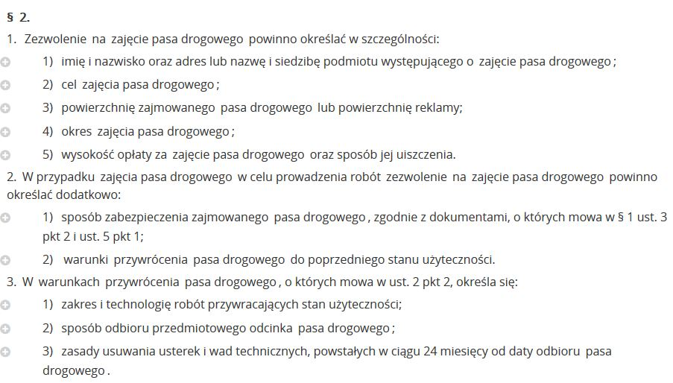
„Przepisy szczególne mogą określać także inne składniki, które powinna zawierać decyzja” – art. 107 § 2 k.p.a.
Przykład: § 2 rozporządzenia Rady Ministrów z dnia 1 czerwca 2004 r. w sprawie określenia warunków udzielania zezwoleń na zajęcie pasa drogowego

Slide 71
Uzasadnienie decyzji
(art. 107 § 3 – 5 k.p.a.)
Uzasadnienie faktyczne decyzji powinno w szczególności zawierać wskazanie faktów, które organ uznał za udowodnione, dowodów, na których się oparł, oraz przyczyn, z powodu których innym dowodom odmówił wiarygodności i mocy dowodowej.
Uzasadnienie prawne powinno w szczególności zawierać wyjaśnienie podstawy prawnej decyzji, z przytoczeniem przepisów prawa.
Można odstąpić od uzasadnienia decyzji, gdy uwzględnia ona w całości żądanie strony; nie dotyczy to jednak decyzji rozstrzygających sporne interesy stron oraz decyzji wydanych na skutek odwołania.
Organ może odstąpić od uzasadnienia decyzji również w przypadkach, w których z dotychczasowych przepisów ustawowych wynikała możliwość zaniechania lub ograniczenia uzasadnienia ze względu na interes bezpieczeństwa Państwa lub porządek publiczny.

Slide 72
Rygor natychmiastowej wykonalności
(art. 108 k.p.a.)
Decyzji, od której służy odwołanie, może być nadany rygor natychmiastowej wykonalności, gdy jest to niezbędne ze względu na ochronę zdrowia lub życia ludzkiego albo dla zabezpieczenia gospodarstwa narodowego przed ciężkimi stratami bądź też ze względu na inny interes społeczny lub wyjątkowo ważny interes strony. W tym ostatnim przypadku organ administracji publicznej może w drodze postanowienia zażądać od strony stosownego zabezpieczenia
Rygor natychmiastowej wykonalności może być nadany decyzji również po jej wydaniu. W tym przypadku organ wydaje postanowienie, na które służy stronie zażalenie
Rygor natychmiastowej wykonalności może wynikać z przepisów odrębnych (np. po wprowadzeniu stanu klęski żywiołowej)

Slide 73
Postanowienia dodatkowe decyzji administracyjnej
Warunek – zawarte w decyzji zastrzeżenie, które uzależnia powstanie lub ustanie skutku prawnego od zdarzenia przyszłego i niepewnego. Jednorazowa czynność do spełnienia, np. wniesienie opłaty aby uzyskać pozwolenie na sprzedaż alkoholu
Zlecenie – obowiązek dokonania czynności dodatkowych. Będzie rozciągnięte w czasie
Warunek a zlecenie:
  Zlecenie – obowiązek dopełnienia określonych czynności ciąży na adresacie decyzji po przystąpieniu do jej wykonania
  Warunek – od warunku zależy wejście w życie decyzji
Termin ważności decyzji
Niewykonanie warunku daje możliwość stwierdzenia wygaśnięcia decyzji (art. 162 § 1 pkt 2).
Niewykonanie zlecenia daje podstawę organowi do uchylenia decyzji (art. 162 § 2);

Slide 74
Prawomocność a ostateczność decyzji administracyjnej
Decyzja ostateczna – nie służy od niej odwołanie w administracyjnym toku instancji lub wniosek o ponowne rozpatrzenie sprawy (art. 16 k.p.a.)
Gdy minął termin 14 dni od doręczenia decyzji do wniesienia odwołania i nie został przywrócony.
Decyzja organu odwoławczego wydana po rozpatrzeniu odwołania – przede wszystkim utrzymująca w mocy decyzję organu pierwszej instancji lub decyzja, w której organ odwoławczy rozstrzyga sprawę inaczej.
Jeśli przepis prawa tak stanowi.
Decyzja prawomocna - to taka decyzja ostateczna, której nie można zaskarżyć do sądu administracyjnego.
Gdy upłynął termin do wniesienia skargi do sądu administracyjnego (art. 53 p.p.s.a.)
Gdy nie wyczerpano środków zaskarżania w postępowaniu sądowoadministracyjnym (wyjątek – prokurator, RPO, RPD) – zob. art. 52 p.p.s.a.
Gdy decyzja przeszła tryb rozpoznania i rozstrzygnięcia sprawy na drodze przeniesienia sprawy na drogę postępowania przed sądem powszechnym (zob. art. 269 k.p.a.) – wyłączenie stosowania trybów nadzwyczajnych
Jeśli skarga na decyzję była rozpatrywana przez sąd administracyjny i sąd skargę wyrokiem oddalił (nie znalazł wad w decyzji - art. 151 p.p.s.a.) albo postanowieniem odrzucił (z przyczyn formalnych – art. 58 p.p.s.a.).
Jeśli przepis prawa tak stanowi, że brak drogi sądowej
Zob. postanowienie SN z dnia 23 lutego 2005 r., III CK 537/04

Slide 75
Wykonalność decyzji administracyjnej
Wykonalny zasadniczo jest akt ostateczny. Istnieje możliwość czasowego niewykonania decyzji ostatecznej na skutek wstrzymania, np.:
  W związku z wniesieniem prośby o przywrócenie terminu do wniesienia odwołania (art. 60 k.p.a.)
  Poprzez uruchomienie trybów nadzwyczajnych (art. 152 i art. 159 k.p.a.)
  Na skutek wniesienia sprzeciwu przez prokuratora (art. 187 k.p.a.)
  W wyniku wniesienia skargi do WSA (art. 61 p.p.s.a.)
Decyzja nieostateczna jest wykonalna, gdy (art. 130 § 3 i 4 k.p.a.):
  Został jej nadany rygor natychmiastowej wykonalności
  Jest zgodna z żądaniem wszystkich stron
  Przepis prawa tak stanowi

Slide 76
Umorzenie postępowania w sprawie indywidualnej (art. 105 k.p.a.)
Jest to zakończenie postępowania bez osiągnięcia jego celu. Rozstrzygnięcie niemerytoryczne, procesowe. Wyróżniamy:
Umorzenie obligatoryjne – gdy postępowanie stało się bezprzedmiotowe w całości lub w części (art. 105 § 1).
  Bezprzedmiotowość:
    Podmiotowa – brak podmiotu postępowania (np. śmierć strony jeśli sprawa była osobiście z nią związana. Wpis na listę adwokatów, przyjęcie na studia, wydanie paszportu, zmiana imienia lub nazwiska – przykłady). To także brak organu, jeżeli w toku postępowania organ okazał się niewłaściwy to postępowanie umarza. Możliwa jest także likwidacja organu.
    Przedmiotowa – brak przedmiotu postępowania, np. nastąpiła zmiana przepisów prawnych i sprawa nie jest już sprawą administracyjną, tylko np. cywilną. Zanim organ nakazał rozbiórkę budynku, budynek się zawalił.
Umorzenie fakultatywne – (art. 105 § 2). Zależne od uznania organu. Przesłanki:
  Jeżeli wystąpi o to strona, która żądała wszczęcia postępowania. Musimy złożyć wniosek o wycofanie żądania. Nie ma zastosowania przy sprawach wszczętych z urzędu.
  nie sprzeciwiają się temu inne strony (o ile są);
  nie zagraża to interesowi społecznemu.

Slide 77
Szczególne przypadki umorzenia postępowania
Umorzenie postępowania po 3 latach na skutek zawieszenia postępowania na żądanie strony, jeżeli żadna ze stron nie zwróci się o podjęcie postępowania (art. 98 § 2 k.p.a.)
Umorzenie postępowania na skutek cofnięcia odwołania przed wydaniem decyzji pod warunkiem, że nie będzie to prowadziło do utrzymania w mocy decyzji naruszającej prawo lub interes społeczny.
Jeżeli wszczęto by postępowanie na żądanie podmiotu, który nie był od początku legitymowany na mocy art. 28 k.p.a. – subiektywna koncepcja legitymacji procesowej strony.

Slide 78
Umorzenie postępowania sądowoadministracyjnego
(art. 161 § 1 p.p.s.a.)
§ 1. Sąd wydaje postanowienie o umorzeniu postępowania:
1) jeżeli skarżący skutecznie cofnął skargę (zob. art. 60 p.p.s.a.)
2) w razie śmierci strony, jeżeli przedmiot postępowania odnosi się wyłącznie do praw i obowiązków ściśle związanych z osobą zmarłego, chyba że udział w sprawie zgłasza osoba, której interesu prawnego dotyczy wynik tego postępowania;
3) gdy postępowanie z innych przyczyn stało się bezprzedmiotowe.
§ 2. Postanowienie o umorzeniu postępowania może zapaść na posiedzeniu niejawnym (zob. art. 10, art. 90, art. 95 p.p.s.a.)
Na postanowienie o umorzeniu postępowania przysługuje zażalenie (art. 194 § 1 pkt 1b p.p.s.a.)

Slide 79
Szczególne przypadki umorzenia postepowania sądowoadministracyjnego
Art. 130 § 1. Sąd umarza zawieszone postępowanie:
1) jeżeli wniosek o podjęcie postępowania zawieszonego na zgodny wniosek stron albo z przyczyn wskazanych w art. 125 § 1 pkt 3, nie został zgłoszony w ciągu trzech lat od dnia wydania postanowienia o zawieszeniu;
2) w razie stwierdzenia braku następcy prawnego strony, która utraciła zdolność sądową [zdolność występowania przed sądem administracyjnym jako strona – zob. art. 25 p.p.s.a.], a w każdym razie po upływie trzech lat od dnia wydania postanowienia o zawieszeniu z tej przyczyny;
3) w razie śmierci strony, po upływie pięciu lat od dnia wydania postanowienia o zawieszeniu postępowania z tej przyczyny.
§ 2. Umorzenie zawieszonego postępowania przed Naczelnym Sądem Administracyjnym powoduje uprawomocnienie się orzeczenia wojewódzkiego sądu administracyjnego.

Slide 80
Środki zaskarżenia decyzji administracyjnej na drodze administracyjnej - zarys
Od każdej decyzji nieostatecznej służy odwołanie do organu wyższego, wniesione w ciągu 14 dni od dnia doręczenie/ogłoszenia, za pośrednictwem organu, który wydał decyzję – względna dewolutywność.
Od decyzji wydanej w pierwszej instancji przez ministra lub samorządowe kolegium odwoławcze zamiast odwołania służy wniosek o ponowne rozpatrzenie sprawy – niedewolutywność.
Wniesienie odwołania w terminie wstrzymuje wykonanie decyzji – bezwzględna suspensywność.
Organ odwoławczy może w uzasadnionych przypadkach wstrzymać natychmiastowe wykonanie decyzji – względna suspensywność.
Organ odwoławczy stwierdza w drodze postanowienia niedopuszczalność odwołania oraz uchybienie terminu do wniesienia odwołania. Postanowienie w tej sprawie jest ostateczne.
Postępowanie odwoławcze oparte jest na zasadzie skargowości. Naruszenie tej zasady stanowi rażące naruszenie prawa (zob. art. 156 § 1 pkt 2 k.p.a.)
Tryby nadzwyczajne

Slide 81
Skarga do sądu administracyjnego na decyzję administracyjną
(art. 3 § 2 pkt 1 p.p.s.a.)
O tym, czy na dany akt przysługuje skarga nie przesądza nazwa aktu (decyzja) a to, czy przepis wymaga autorytatywnej konkretyzacji w postępowaniu administracyjnym lub podatkowym.
Czy można kwestionować samo uzasadnienie decyzji?
  Zasada – sąd orzeka co do mocy rozstrzygnięcia zawartego w decyzji.
  Zaskarżenie decyzji może ograniczyć się do zakwestionowania uzasadnienia decyzji tylko wtedy, gdy:
    Rozstrzygnięcie sprawy zostało zawarte w uzasadnieniu
    Wadliwość uzasadnienia prowadzi do ustawowych podstaw wadliwości decyzji administracyjnej określonych w art. 145 p.p.s.a.
Nie ma znaczenia rodzaj decyzji – czy jest nakazująca, kształtująca, ustalająca, konstytutywna, deklaratoryjna itd.
Co z decyzjami uznaniowymi, związanymi? Skarżyć można, sąd administracyjny kontroluje treść rozstrzygnięcia pod względem przestrzegania zasady ogólnych k.p.a. i prawidłowego zastosowania przepisów prawa materialnego i procesowego, ale nie może kwestionować samego uznania administracyjnego.
Zaskarżeniu podlegają decyzje ostateczne (zob. art. 52 § 1 i 2 p.p.s.a.)

Slide 82
Postanowienie
(art. 123 – art. 126 k.p.a.)
Kategorie postanowień:
Ściśle procesowe (indydentalne)
Procesowe, wpływające na dalszy bieg postępowania – np. art. 59 k.p.a.
Odnoszące się do istoty sprawy lub wywierające skutek materialnoprawny – np. art. 106 k.p.a., art. 119 § 1 k.p.a. w zw. z art. 122 k.p.a.)
Wydawane poza ramami postępowania administracyjnego ogólnego – np. co do zaświadczeń. Czy takie można skarżyć do SA, np. art. 219 k.p.a.?

Slide 83
Środki zaskarżenia postanowień na drodze administracyjnej - zarys
Na wydane w toku postępowania postanowienia służy stronie a także innym uczestnikom postępowania zażalenie, gdy kodeks tak stanowi.
Zażalenia wnosi się w terminie siedmiu dni od dnia doręczenia postanowienia stronie, a gdy postanowienie zostało ogłoszone ustnie - od dnia jego ogłoszenia stronie.
Postanowienie, na które nie służy zażalenie, strona może zaskarżyć tylko w odwołaniu od decyzji – niesamoistny środek zaskarżenia.
Wniesienie zażalenia nie wstrzymuje wykonania postanowienia, jednakże organ administracji publicznej, który wydał postanowienie, może wstrzymać jego wykonanie, gdy uzna to za uzasadnione – względna suspensywność
Tryby nadzwyczajne

Slide 84
Skarga do sądu administracyjnego na postanowienia
(art. 3 § 2 pkt 2 i 3 p.p.s.a.)
Kontrola działalności administracji publicznej przez sądy administracyjne obejmuje orzekanie w sprawach skarg na:
postanowienia wydane w postępowaniu administracyjnym,
  na które służy zażalenie (zob. art. 141 § 1 k.p.a. w zw. z art. 52 § 1 i 2 p.p.s.a., art. 219 k.p.a.)
  kończące postępowanie (zob. art. 134 k.p.a., art. 59 § 2 k.p.a.)
  rozstrzygające sprawę co do istoty (zob. art. 106 k.p.a., art. 119 § 1 k.p.a.
postanowienia wydane w postępowaniu egzekucyjnym i zabezpieczającym,
  na które służy zażalenie (zob. art. 18 u.p.e.a.), z wyłączeniem postanowień
    wierzyciela o niedopuszczalności zgłoszonego zarzutu (zob. art. 34 § 1a i 5 u.p.e.a.) oraz
    postanowień, przedmiotem których jest stanowisko wierzyciela w sprawie zgłoszonego zarzutu (zob. art. 34 § 1 i 2 u.p.e.a.)

Slide 85
Decyzja administracyjna a postanowienie – wybrane różnice
Decyzja administracyjna
Postanowienie
Podstawa prawna – co do zasady przepisy prawa materialnego. Przepisy proceduralne stanowią tylko element dopełniający podstawę prawną.
Adresat – tylko strona.
Nadaje lub ustala indywidualne uprawnienia lub obowiązki lub usuwa spór co do prawa albo stwierdza niedopuszczalność orzekania co do istoty sprawy
Podstawa prawna – co do zasady przepisy proceduralne
Adresat:
  Strona
  Podmioty na prawach stron
  Uczestnicy postępowania
Zasadniczo rozstrzyga kwestie procesowe

Slide 86
Ugoda
(art. 114 – art. 122 k.p.a.)
Zawierana jest pomiędzy stronami, przed organem
Przesłanki zawarcia ugody – zob. art. 114 k.p.a.:
  Sprawa indywidualna musi być zawisła przed organem administracyjnym
  W sprawie biorą udział co najmniej dwie strony, których interes prawny lub obowiązek jest tego rodzaju, że dopuszcza pomiędzy nimi pertraktacje i ustępstwa co do wyniku sprawy
  Ugoda służy realizacji zasady szybkości i prostoty postępowania
  Zawarcie ugody nie będzie obejściem szczególnych wymagań stawianych rozstrzygnięciu sprawy z racji obowiązku współdziałania organów administracji publicznej
  Ugoda nie jest wyłączona z mocy przepisów odrębnych
  Treść ugody nie narusza wymagań interesu społecznego lub słusznego interesu stron
Forma zawarcia ugody – art. 119 § 1 k.p.a. (postanowienie)

Slide 87
Rektyfikacja w postępowaniu administracyjnym
(art. 111 – art. 113 k.p.a.)
Rektyfikacją nie jest zmiana treści ostatecznej decyzji!
Obejmuje:
Sprostowanie
Uzupełnienie
Wykładnię treści
Termin na sprostowanie lub uzupełnienie (dla organu) – 14 dni
Inicjatywa sprostowania lub uzupełnienia – z urzędu lub na żądanie strony zgłoszone w terminie 14 dni
Inicjatywa dokonania wykładni treści – na żądanie organu egzekucyjnego lub strony bez ograniczenia terminem
Forma uzupełnienia lub odmowy uzupełnienia – postanowienie, na które NIE służy zażalenie (art. 111 ust. 1b k.p.a.)
Forma sprostowania a także wykładni treści – postanowienie, na które służy zażalenie a następnie skarga do sądu administracyjnego (art. 113 § 3 k.p.a. w zw. z art. 141 § 1 k.p.a. w zw. z art. 3 § 2 pkt 2 p.p.s.a.).
Błędne pouczenie nie może szkodzić
W przypadku wydania postanowienia na skutek uzupełnienia lub odmowy uzupełnienia, termin dla strony do wniesienia odwołania, powództwa lub skargi biegnie od dnia jego doręczania lub ogłoszenia.

Slide 88
Rektyfikacja w postępowaniu sądowoadministracyjnym
Sprostowanie – art. 156 p.p.s.a.
Uzupełnienie wyroku – art. 157 § 1 p.p.s.a.
Wątpliwości co do treści wyroku – art. 158 p.p.s.a.
Bieg terminu do wniesienia zaskarżenia – art. 159 p.p.s.a.
Przydatne pojęcia do analizy powyższych przepisów:
Sporządzanie uzasadnienia wyroku – art. 141 p.p.s.a.
Doręczenie odpisu wyroku – art. 142 p.p.s.a.

Slide 89
Zaświadczenie
(Dział VII k.p.a.)
Zaświadczenie to oświadczenie wiedzy właściwego podmiotu, dotyczące określonego stanu faktycznego, stanu prawnego bądź wynikających z nich konsekwencji prawnych.
Wprawdzie może mieć wpływ na realizację uprawnień lub obowiązków, lecz samo nie wywołuje żadnych bezpośrednich skutków prawnych.
Zawiera informacje wyrażone za pomocą kryterium „prawdziwe-fałszywe”. Zaświadczenie nie może decydować o legalności. Najczęściej stanowi dowód w innym postępowaniu.
Czy od zaświadczenia można się odwołać, złożyć zażalenie, uruchomić wobec niego tryb nadzwyczajny, zaskarżyć je do sądu?

Slide 90
Współdziałanie
Jest to sytuacja, gdy organ prowadzący postępowanie zwraca się do innego organu administracji publicznej o wyrażenie stanowiska, opinii, zgody. Obowiązek ten wynika z przepisów prawa materialnego (art. 106 § 1). Np. „wydaje się decyzję po zasięgnięciu opinii”.
Termin na zajęcie stanowiska przez drugi organ (art. 106 § 3):
  Może wynikać z przepisów szczególnych.
  Niezwłocznie, jednak nie później niż w terminie dwóch tygodni od dnia doręczenia mu żądania chyba, że przepis prawa przewiduje inny termin.
  Organ obowiązany do zajęcia stanowiska może w razie potrzeby przeprowadzić postępowanie wyjaśniające (§ 4)
  Organ załatwiający sprawę, zwracając się do innego organu o zajęcie stanowiska, zawiadamia o tym stronę (§ 2).
Forma zajęcia stanowiska – postanowienie (art. 106 § 5 k.p.a.). Jeśli postanowienie nie będzie wydane w terminie to stosowane są przepisy o bezczynności organu w postępowaniu administracyjnym. Naruszenie art. 106 stanowi wadę procesową i daje możliwość wznowienia postępowania (art. 145 § 1 pkt 6).

Slide 91
Czynności materialno-techniczne
Wywołują skutki prawne w sposób pośredni, drogą faktów lub zdarzeń
Są czynnościami z zakresu administracji publicznej, zatem mogą być skarżone do sądu administracyjnego na podstawie art. 3 § 2 pkt 4 p.p.s.a.
Przykłady: wpis danych cudzoziemca do wykazu cudzoziemców, których pobyt na terytorium RP jest niepożądany, czynności rejestracja pojazdu, działalności gospodarczej, zameldowanie, czynność polegająca na ustawieniu znaku drogowego [VI SA/Wa 1515/05]

Slide 92
System weryfikacji decyzji i postanowień w toku instancji administracyjnych
Weryfikacja w postępowaniu ogólnym:
Zasada trwałości decyzji administracyjnych – art. 16 § 1 k.p.a.
  Weryfikacja w toku instancji (zasada dwuinstancyjności) - art. 15 k.p.a.
  Weryfikacja w trybach nadzwyczajnych (zasada ochrony trwałości decyzji ostatecznej)
Zasada prawa skargi na decyzje administracyjne do sądu administracyjnego – art. 16 § 2 k.p.a.; zob. art. 3 § 2 pkt 1 p.p.s.a.

Slide 93
Elementy składowe systemu weryfikacji dokonywanej w drodze administracyjnej
Środki zaskarżenia
Środki nadzoru
Odwołalność decyzji

Slide 94
Środki zaskarżenia
To instytucje procesowe, za których pomocą uprawnione podmioty mogą żądać weryfikacji rozstrzygnięć administracyjnych w celu ich kasacji lub reformacji. Cechy charakterystyczne:
Oparcie na zasadzie skargowości
Cel – doprowadzenie do kasacji lub reformacji rozstrzygnięcia administracyjnego
Klasyfikacja środków zaskarżenia: kryteria:
Przesunięcia kompetencji do weryfikacji zaskarżonego rozstrzygnięcia na wyższą instancję – dewolutywność
Rodzaju zaskarżonego rozstrzygnięcia – zwyczajne
i nadzwyczajne
Mocy prawnej wniesionego środka zaskarżenia – suspensywność
Możliwości wnoszenia danego środka zaskarżenia samodzielnie – samoistne i niesamoistne

Slide 95
Środki nadzoru i odwołalność decyzji
Środki nadzoru – instytucje procesowe, za pomocą których organy powołane do sprawowania nadzoru uruchamiają z urzędu postępowanie weryfikacyjne, służące wyeliminowaniu z obrotu prawnego decyzji przez ich kasację lub reformację. Cechy charakterystyczne:
Oparcie na zasadzie oficjalności
Cel – wyeliminowanie decyzji z obrotu prawnego
Odwołalność decyzji – prawna możliwość kasacji lub reformacji decyzji z urzędu przez organ, który decyzję wydał. Cechy charakterystyczne:
Oparcie na zasadzie oficjalności
Cel – wyeliminowanie decyzji z obrotu prawnego

Slide 96
Dokonaj klasyfikacji
Odwołanie – art. 127 § 1 i § 2 k.p.a. w zw. z art. 129 § 1 k.p.a., art. 130 § 2 k.p.a.
Wniosek o ponowne rozpatrzenie sprawy – art. 127 § 3 k.p.a. w zw. z art. 130 § 2 k.p.a.
Zażalenie – art. 141 k.p.a. – art. 144 k.p.a.
Wznowienie postępowania – art. 147, art. 150, art. 152 § 1 k.p.a.
Stwierdzenie nieważności – art. 157 k.p.a., art. 159 § 1 k.p.a.
Uchylenie lub zmiana decyzji prawidłowej lub dotkniętej wadami niekwalifikowanymi, na której strona nie nabyła prawa – art. 154 k.p.a.
Uchylenie lub zmiana decyzji prawidłowej lub dotkniętej wadami niekwalifikowanymi, na której strona nabyła prawo – art. 155 k.p.a.

Slide 97
Prawo do odwołania - zasady
„Każda ze stron ma prawo do zaskarżenia orzeczeń i decyzji wydanych w pierwszej instancji. Wyjątki od tej zasady oraz tryb zaskarżania określa ustawa” – art. 78 Konstytucji RP
„Postępowanie administracyjne jest dwuinstancyjne” – art. 15 k.p.a.

Slide 98
Odwołanie
Postępowanie administracyjne:
Od decyzji wydanej w pierwszej instancji służy stronie odwołanie tylko do jednej instancji – art. 127 k.p.a.
Właściwy do rozpatrzenia odwołania jest organ administracji publicznej wyższego stopnia, chyba że ustawa przewiduje inny organ odwoławczy – art. 127 § 2 k.p.a. w zw. z art. 17 k.p.a.

Slide 99
Wyłączenie decyzji spod weryfikacji w toku instancji
Możliwe wtedy, gdy przepis szczególny tak stanowi, np.:
„Decyzje Rzecznika są ostateczne. […] Na decyzję Rzecznika przysługuje skarga do sądu administracyjnego” – art. 65 i art. 66 ustawy z dnia 6 listopada 2008 r. o prawach pacjenta i Rzecznik Praw Pacjenta
Decyzja, o której mowa w ust. 1, jest ostateczna. Przepisu art. 127 § 3 k.p.a. nie stosuje się. Od decyzji, o której mowa w ust. 1, przysługuje skarga do sądu administracyjnego na zasadach i w trybie określonych w p.p.s.a. – art. 6 ust. 3 i 4 ustawy z dnia 7 maja 2009 r. o zadośćuczynieniu rodzinom ofiar zbiorowych wystąpień wolnościowych w latach 1956-1989

Slide 100
Podmioty uprawnione do wniesienia odwołania
Postepowanie odwoławcze jest oparte na zasadzie skargowości.
Legitymację do wniesienia skargi ma:
Strona (art. 28 i art. 29 k.p.a.)
Podmioty na prawach strony (art. 31 § 3 i art. 188 k.p.a.)
Podmiot, który twierdzi, że nie ma w sprawie interesu prawnego lub obowiązku prawnego, a decyzja została do niego skierowana.
Jeżeli ktoś ma w sprawie interes faktyczny, ale nie ma interesu prawnego to może wnieść skargę z działu VIII k.p.a.

Slide 101
Strona postępowania administracyjnego
Art. 28. Stroną jest każdy, czyjego interesu prawnego lub obowiązku dotyczy postępowanie albo kto żąda czynności organu ze względu na swój interes prawny lub obowiązek.
Art. 29. Stronami mogą być osoby fizyczne i osoby prawne, a gdy chodzi o państwowe i samorządowe jednostki organizacyjne i organizacje społeczne - również jednostki nieposiadające osobowości prawnej.

Slide 102
Organizacja społeczna
Art. 31 § 1. Organizacja społeczna może w sprawie dotyczącej innej osoby występować z żądaniem:
1) wszczęcia postępowania,
2) dopuszczenia jej do udziału w postępowaniu,
jeżeli jest to uzasadnione celami statutowymi tej organizacji i gdy przemawia za tym interes społeczny.
§ 2. Organ administracji publicznej, uznając żądanie organizacji społecznej za uzasadnione, postanawia o wszczęciu postępowania z urzędu lub o dopuszczeniu organizacji do udziału w postępowaniu. Na postanowienie o odmowie wszczęcia postępowania lub dopuszczenia do udziału w postępowaniu organizacji społecznej służy zażalenie.
§ 3. Organizacja społeczna uczestniczy w postępowaniu na prawach strony.

Slide 103
Prokurator
Art. 188 k.p.a.: „Prokuratorowi, który bierze udział w postępowaniu w przypadkach określonych
w art. 182-184, służą prawa strony”
Art. 182 k.p.a. „Prokuratorowi służy prawo zwrócenia się do właściwego organu administracji publicznej o wszczęcie postępowania w celu usunięcia stanu niezgodnego z prawem”
Art. 183 § 1 k.p.a.: „Prokuratorowi służy prawo udziału w każdym stadium postępowania w celu zapewnienia, aby postępowanie i rozstrzygnięcie sprawy było zgodne z prawem”.

Slide 104
Wymagania formalne podania
Odwołanie nie wymaga szczegółowego uzasadnienia. Wystarczy, jeżeli z odwołania wynika, że strona nie jest zadowolona z wydanej decyzji. Przepisy szczególne mogą ustalać inne wymogi co do treści odwołania – art. 128 k.p.a.
Odwołanie powinno odpowiadać ogólnym wymaganiom stawianym podaniom – art. 63 i nast. k.p.a.
Przepisy szczególne mogą wprowadzać dodatkowe wymogi formalne podania.
Termin na wniesienie odwołania – co do zasady 14 dni od dnia doręczenia/ogłoszenia decyzji stronie (art. 129 § 2 i 3 k.p.a.)
Względna dewolutywność – „Odwołanie wnosi się do właściwego organu odwoławczego za pośrednictwem organu, który wydał decyzję” (art. 129 § 1 k.p.a.). Co w przypadku, gdy strona wniesie odwołanie bezpośrednio do organu odwoławczego? (zob. art. 65 k.p.a.)

Slide 105
Moc prawna odwołania
Wykonalność decyzji administracyjnej
Wykonanie decyzji organu I instancji – przymusowe lub dobrowolne – nie czyni nigdy bezprzedmiotowym postępowania odwoławczego.
Wniesienie odwołania w terminie wstrzymuje wykonanie decyzji – bezwzględna suspensywność.
Organ odwoławczy może w uzasadnionych przypadkach wstrzymać natychmiastowe wykonanie decyzji – względna suspensywność (zob. art. 108 k.p.a.)
Ordynacja podatkowa – decyzje organu I instancji podlegają dobrowolnemu wykonaniu przed upływem terminu do wniesienia odwołania.

Slide 106
Postępowanie odwoławcze przed organem I instancji
Związanie organu decyzją – art. 110 k.p.a.
Zawiadomienie stron o wniesieniu odwołania – art. 131 k.p.a.
Samokontrola – art. 132 k.p.a.
Kryteria podjęcia samokontroli:
  Formalne:
    wniesienie odwołania przez wszystkie strony bądź
    gdy odwołanie wniosła jedna ze stron, a pozostałe strony wyraziły zgodę na uchylenie lub zmianę decyzji zgodnie z żądaniem odwołania
  Merytoryczne – stanowisko organu musi się pokrywać ze stanowiskiem stron
Czy jeżeli odwołanie wniesie prokurator to zostanie uruchomiony tryb samokontroli, czy zajdzie konieczność przekazania odwołania organowi odwoławczemu? (zob. art. 132 k.p.a.)

Slide 107
Art. 132 k.p.a.
§ 1. Jeżeli odwołanie wniosły wszystkie strony, a organ administracji publicznej, który wydał decyzję, uzna, że to odwołanie zasługuje w całości na uwzględnienie, może wydać nową decyzję, w której uchyli lub zmieni zaskarżoną decyzję.
§ 2. Przepis § 1 stosuje się także w przypadku, gdy odwołanie wniosła jedna ze stron, a pozostałe strony wyraziły zgodę na uchylenie lub zmianę decyzji zgodnie z żądaniem odwołania.
§ 3. Od nowej decyzji służy stronom odwołanie.

Slide 108
Czynności procesowe w ramach samokontroli
Fazy:
Pierwsza – przeprowadzenie kontroli własnego postępowania
Druga – konfrontacja stanowiska organu, zajętego po zakończeniu fazy pierwszej, z żądaniem strony.
Termin na rozpatrzenie sprawy dla organu I instancji:
Postępowanie administracyjne ogólne - 7 dni od dnia otrzymania odwołania (art. 133 k.p.a.)
Co w przypadku, gdy organ I instancji podtrzyma swoje stanowisko (art. 133 k.p.a.)? Czy od decyzji wydanej w wyniku samokontroli służy odwołanie (art. 132 § 3 k.p.a.)? Co ewentualnie musi przekazać organ I instancji i komu (art. 133 k.p.a.)?

Slide 109
Postępowanie odwoławcze przed organem II instancji
Kto jest organem odwoławczym? (art. 127 § 2 k.p.a. w zw. z art. 17 k.p.a.)
Stadia postępowania odwoławczego:
  Postępowanie wstępne
  Postępowanie rozpoznawcze
  Stadium podjęcia decyzji
Kiedy rozpoczyna się postępowanie odwoławcze przed organem II instancji?
Kiedy kończy się postępowanie odwoławcze przed organem II instancji?

Slide 110
Stadium wstępne postępowania odwoławczego
Badanie właściwości
  zob. art. 127 § 2 k.p.a. w zw. z art. 17 k.p.a
Badanie dopuszczalności odwołania:
  Niedopuszczalność przedmiotowa
  Niedopuszczalność podmiotowa
Badanie dochowania terminu do wniesienia odwołania
  zob. art. 59 § 2 k.p.a.
  zob. art. 134 k.p.a.

Slide 111
Stadium rozpoznawcze postępowania odwoławczego
Opiera się na zasadach ogólnych, zwłaszcza:
  Prawdy obiektywnej – art. 7 k.p.a.,
  Praworządności – art. 6 k.p.a.
  Dwuinstancyjności – art. 15 k.p.a.
W jakim zakresie organ odwoławczy może przeprowadzić postępowania dowodowe?
  Gdy organ I instancji nie przeprowadził postępowania dowodowego – zob. art. 136 i art. 138 § 2 k.p.a.
  Gdy organ I instancji przeprowadził postępowanie dowodowe, ale nie ustalił wszystkich istotnych dla spraw okoliczności faktycznych – zob. art. 136 k.p.a. i art. 138 § 2 k.p.a.

Slide 112
Rodzaje decyzji kończących postępowanie odwoławcze
Decyzje merytoryczne:
Gdy rozstrzygnięcie organu odwoławczego pokrywa się z rozstrzygnięciem organu I instancji – decyzja utrzymująca w mocy zaskarżoną decyzję (art. 138 § 1 pkt 1 k.p.a.)
Gdy rozstrzygnięcie organu odwoławczego nie pokrywa się z rozstrzygnięciem organu I instancji – organ uchyla zaskarżoną decyzję w całości albo w części i w tym zakresie orzeka co do istoty sprawy (art. 138 § 1 pkt 2 k.p.a. in principio)
Decyzje kasacyjne:
Decyzja kończąca rozpatrzenie sprawy – art. 138 § 1 pkt 2 k.p.a. in fine
Decyzja powodująca przekazanie sprawy do ponownego rozpatrzenia organowi I instancji – art. 138 § 2 k.p.a.
Decyzja o umorzeniu postępowania odwoławczego – art. 138 § 1 pkt 3 w zw. z art. 137 k.p.a.
Decyzja uchylająca decyzję i zobowiązująca organ I instancji do wydania decyzji o określonej treści – art. 138 § 4 k.p.a.

Slide 113
Zakaz reformationis in peius
Art. 139 k.p.a.: „Organ odwoławczy nie może wydać decyzji na niekorzyść strony odwołującej się, chyba że zaskarżona decyzja rażąco narusza prawo lub rażąco narusza interes społeczny”.
Rażąco narusza prawo – chodzi o kwalifikowane przypadki naruszenia prawa (art. 145 § 1, art. 145a § 1, art. 145b, art. 156 § 1 k.p.a.
Rażąco narusza interes społeczny – znaczna swoboda wartościowania rozstrzygnięcia przyjętego w decyzji organu I instancji. Obowiązek wyczerpującego uzasadnienia w decyzji odwoławczej.

Slide 114
Wniosek o ponowne rozpatrzenie sprawy
Od decyzji wydanej w pierwszej instancji przez ministra lub samorządowe kolegium odwoławcze nie służy odwołanie, jednakże strona niezadowolona z decyzji może zwrócić się do tego organu z wnioskiem o ponowne rozpatrzenie sprawy - art. 127 § 3 k.p.a.
do wniosku tego stosuje się odpowiednio przepisy dotyczące odwołań od decyzji – art. 127 § 3 k.p.a.
Odpowiednie stosowanie przepisów:
Zastosowanie wprost przepisów dotyczących:
  Legitymacji
  Wymogów formalnych
  Mocy wniosku
  Czynności wstępnych organu odwoławczego
Nie będą miały zastosowania przepisy dotyczące:
  Postępowania przed organem I instancji – np. art. 129 § 1, art. 132, art. 133 k.p.a.
  Decyzji kasacyjnych z przekazaniem sprawy do ponownego rozpatrzenia

Slide 115
Zażalenie
Na wydane w toku postępowania postanowienia służy stronie a także innym uczestnikom postępowania zażalenie, gdy kodeks tak stanowi.
Zażalenia wnosi się w terminie siedmiu dni od dnia doręczenia postanowienia stronie, a gdy postanowienie zostało ogłoszone ustnie - od dnia jego ogłoszenia stronie.
Postanowienie, na które nie służy zażalenie, strona może zaskarżyć tylko w odwołaniu od decyzji – niesamoistny środek zaskarżenia.
Wniesienie zażalenia nie wstrzymuje wykonania postanowienia, jednakże organ administracji publicznej, który wydał postanowienie, może wstrzymać jego wykonanie, gdy uzna to za uzasadnione – względna suspensywność

Slide 116
Weryfikacja decyzji i postanowień w trybach nadzwyczajnych
Na system trybów nadzwyczajnych składa się:
Wznowienie postępowania
Stwierdzenie nieważności decyzji
Uchylenie lub zmiana decyzji dotkniętej wadami niekwalifikowanymi bądź decyzji prawidłowej
Zasada niekonkurencyjności – poszczególne tryby nadzwyczajne mają na celu usunięcie tylko określonego rodzaju wadliwości decyzji i nie mogą być stosowane zamiennie.
Pierwszeństwo ma tryb stwierdzenia nieważności. Co w przypadku, gdy zostanie wszczęte postępowanie w sprawie wznowienia postępowania i w sprawie stwierdzenia nieważaności?

Slide 117
Wznowienie postępowania
Charakter mieszany:
Wznowienie postępowania następuje z urzędu (art. 147 k.p.a.) a organem właściwym do wznowienia postępowania jest organ, który wydał decyzję w ostatniej instancji (art. 150 § 1 k.p.a.) – odwołalność
Wznowienie następuje na żądanie strony – środek zaskarżenia
Art. 150 § 2 - środek nadzoru
Decyzja musi być ostateczna
Odpowiednie stosowanie do postanowień (każdych?) – art. 126 k.p.a.

Slide 118
Stwierdzenie nieważności
Charakter mieszany:
  Postępowanie w sprawie stwierdzenia nieważności wszczyna się na żądanie strony a właściwy jest organ wyższego stopnia – środek zaskarżenia
  Postępowanie w sprawie stwierdzenia nieważności wszczyna się z urzędu a właściwy jest organ wyższego stopnia – środek nadzoru
  Jeżeli decyzja została wydana przez SKO lub ministra to nieważność stwierdza ten organ – odwołalność
Tryb ten stosuje się do postanowień, na które służy zażalenie, oraz o niedopuszczalności odwołania i o uchybieniu terminu do wniesienia odwołania (art. 126 k.p.a.)
Decyzja ostateczna, nieostateczna?

